Slide 1

Vårdadministration SDV
Arbetsuppgifter och förändrat arbetssätt för medicinska sekreterare
Version oktober 2024

Slide 2
Om detta material
Denna presentation har tagits fram av SDV-programmets sakkunniga inom vårdadministration, med specialisering mot rollen som medicinsk sekreterare.
Presentationen har under 2024 använts som underlag vid regionala workshops om SDV, riktade till de medicinska sekreterarna inom hela Region Skåne, samt hos privata vårdgivare.
Du som är medicinsk sekreterare, eller chef för den yrkesrollen, kan här bekanta dig med
de förändringar som SDV kommer medföra. Se även anteckningsfältet för mer information.
Förutom denna presentation finns det (from mars/april 2025) även filmer att ta del av, som visar upp hur olika flöden/områden faktiskt kommer att bli i det nya systemet. De kan vara ett komplement för att förstå denna presentation bättre.
Hur förändringarna blir för just dig, i din verksamhet, kommer ni att gå igenom på din arbetsplats, under ledning av chef och med stöd från ert lokala SDV-projekt.
Kontaktuppgifter till oss som gjort presentationen hittar du på sista bilden.

Slide 3
Introduktion och innehåll

Slide 4

Så kommer vi att arbeta
Standardisering
Strukturerad dokumentation
  Gemensam digital miljö, enhetliga arbetssätt, samsyn kring dokumentation
  Mer jämlik och säker hälso- och sjukvård över hela Skåne.
  Bidrar till smidig övergång för patienten mellan olika vårdformer.
  Fler mallar, mindre fritext och mindre dubbeldokumentation.
  Informationen mer enhetlig och lättillgänglig.
  Strukturerad information kan återanvändas som underlag för beslutsstöd, kvalitetsregister etc.
Ordinationsdriven vårdprocess
Realtidsdokumentation
Rollstyrda vyer
  Ordination – de flesta aktiviteter som gäller en patient.
  Tydligt stöd för att hålla ordning på vad som har gjorts och återstår att göra.
  Så nära vårdhändelsen som möjligt.
  Alla i vårdteamet får uppdaterad information, kan driva vårdprocessen vidare sömlöst med hjälp av systemet.
Tillgänglig information anpassas till roll och situation, med olika behörighet och inställningar.
Enklare hitta rätt.
Medarbetaren vet bättre vad hen ska och får göra.

Slide 5

Digitalisering innebär inte att vi ska översätta vårt nuvarande arbetssätt till
”något digitalt”.
Det innebär att vi
måste förändra
hur vi tänker
och arbetar!
Låt oss granska allt vi gör, och se
hur vi kan göra saker och ting bättre med hjälp av digitala resurser.
Annars riskerar vi att överföra gamla problem till nya system.

Slide 6
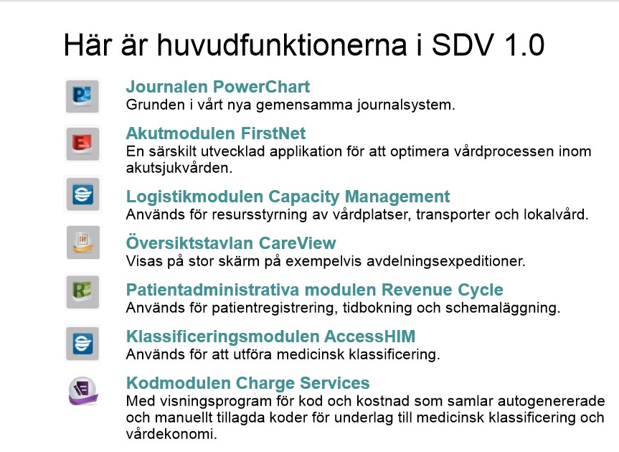
Notes:
Moduler som kommer att användas i SDV

Slide 7
Ämnen i denna presentation:
Använd läkarna för att enkelt navigera mellan olika avsnitt
Rollen medicinsk sekreterare
Vårdhändelser
Remisshantering
Tidbokning och registrering
Schemaläggning
Medicinsk klassificering
Frågor och kontakt

Slide 8
Rollen medicinsk sekreterare

Slide 9


Yrkesrollen medicinsk sekreterare
  Eftergymnasial utbildning
  Specifik AID-kod
  2 års erfarenhet och får då gå Södra sjukvårdsregionens utbildning i sjukdomsklassificering
I din rollprofil kan du få behörighet till olika positioner i SDV – exempel på några positioner som har olika behörigheter (chefen beslutar)
  Position ”Medicinsk sekreterare – Primärvård”
  Position ”Medicinsk sekreterare”
  Position ”Receptionist”
  Position ”Kodare”
Notes:
Användare har en roll när man loggar in i SDV, t ex medicinsk sekreterare
När det gäller positioner lägger man på detta för att kunna utföra olika typer av arbetsuppgifter. T ex position kodare kommer användare att behöva som ska jobba med kodning i AccessHIM.

Slide 10
Medicinska sekreterarens roll
Arbetsuppgifter
i SDV kopplat till realtidsinformation
Arbetsuppgifter
i SDV utan koppling till realtidsinformation
Arbetsuppgifter
utanför SDV
Notes:
Medicinska sekreterare kommer att ha många viktiga arbetsuppgifter i SDV kopplat till realtidsinformation, som t ex kvalitetssäkring, bevakning av remissflöden och provsvar, tidbok och medicinsk klassificering. Dessutom kommer det att finnas många viktiga arbetsuppgifter kvar som ligger utanför SDV, som t ex 1177, administration, beställningar och arbete med andra system/tjänster än SDV. I vissa fall även journaldokumentation i SDV exempelvis vid larmsituationer inom akutverksamhet.​
Även arbetsuppgifter som vissa ordinationer, in- och utskrivningar, kommer att kunna utföras i systemet av medicinsk sekreterare. Detta leder till att medicinsk sekreterare kommer att arbeta mer teambaserat. ​
En av förändringarna för den medicinska sekreteraren på akutmottagningarna i Region Skåne är att vi många gånger kommer arbeta mer patientnära, allt från registrering av patienterna, delta i teamet kring larm (nytt på vissa akutmottagningar) till att vid behov medverka inne på patientrummet med dokumentation/ordinationer. Allt arbete kring fysiska papper kommer i stort sett försvinna - patientsäkerheten kommer att öka. Patientens ”resa” kan följas från registrering till hemgång. ​

Slide 11
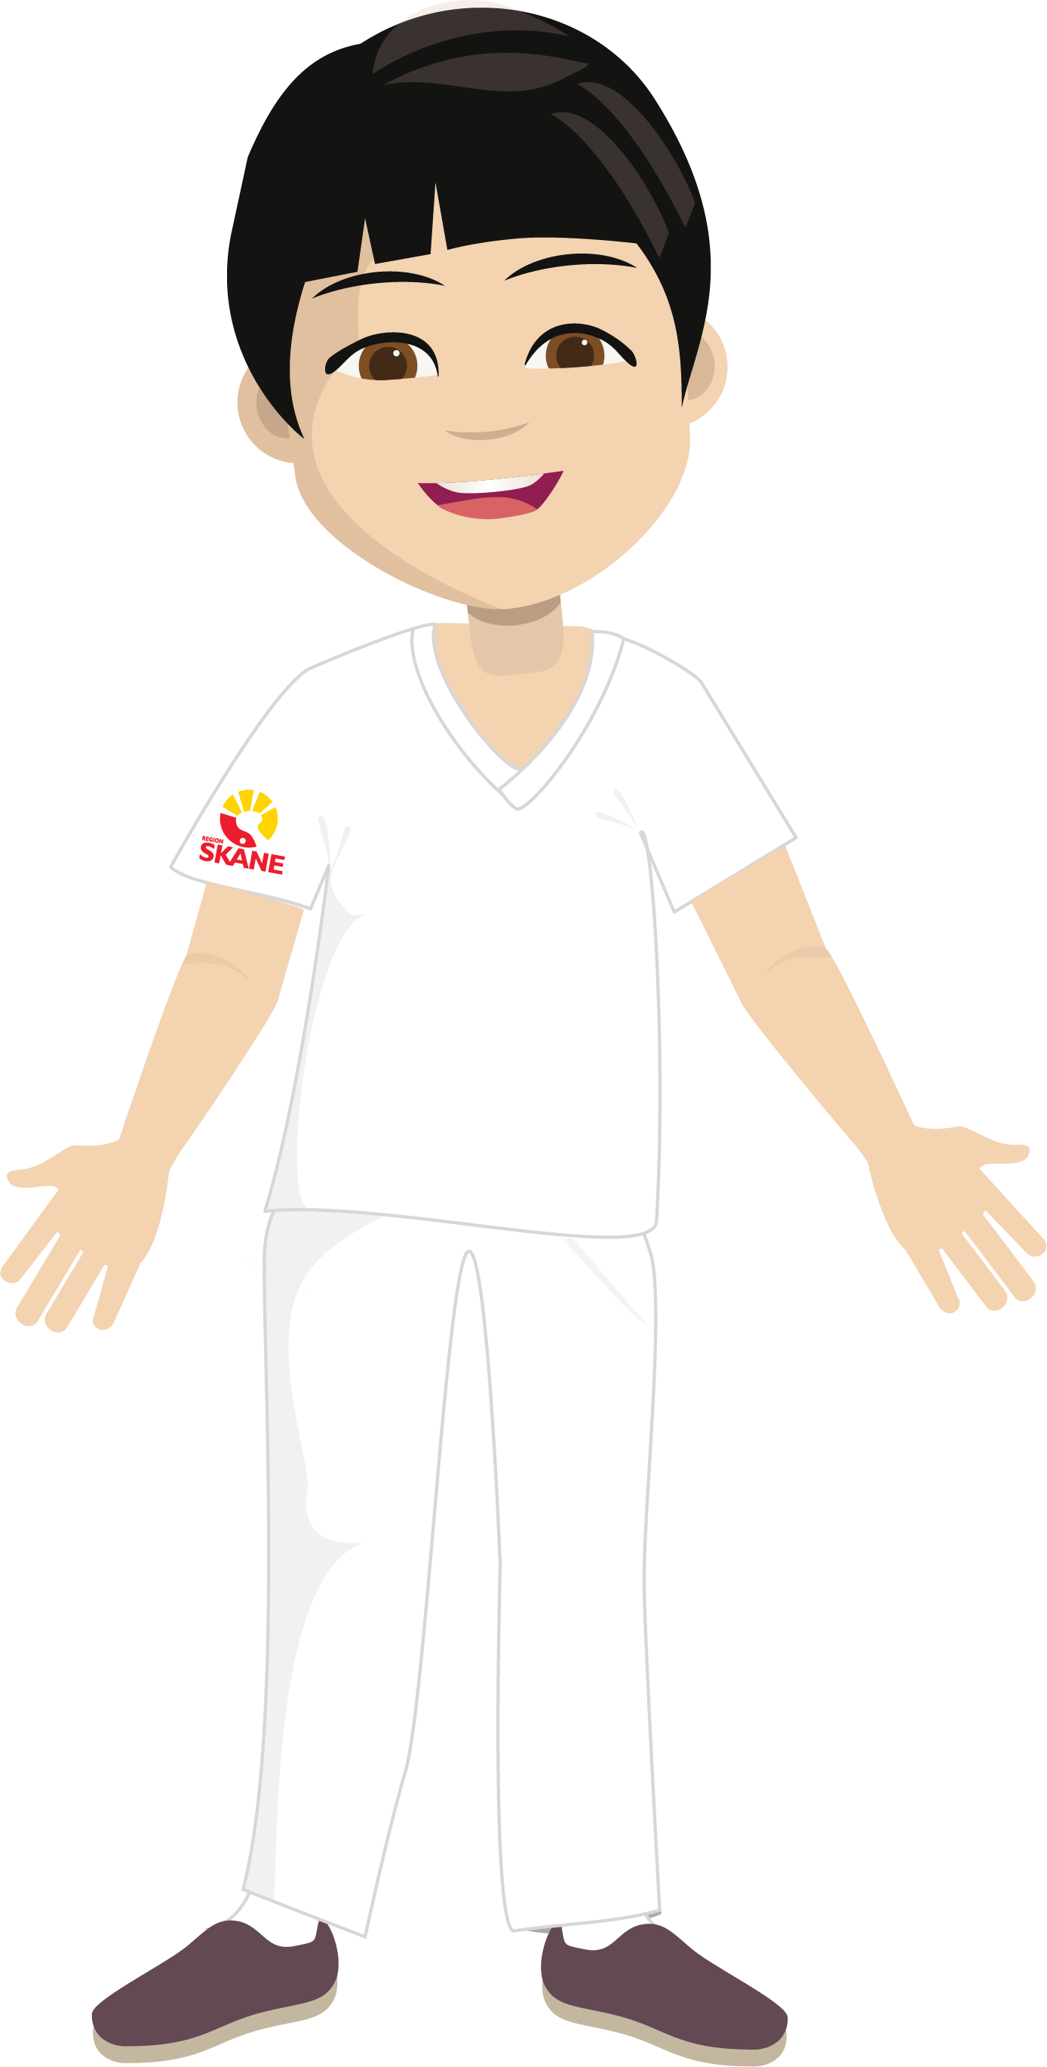
Medicinska sekreterarens roll
Arbetsuppgifter i SDV kopplat till realtidsinformation
Registrering
och kassa
Dokumentation
Medicinsk klassificering
Meddelandecenter och Mitt arbetsflöde
Remisshantering
Tidbok
Hantera rapporter
Ordination
Vårdplats-koordinering

Slide 12
Medicinska sekreterarens roll
Arbetsuppgifter i SDV kopplat till realtidsinformation
Registrering
och kassa
Dokumentation
Medicinsk klassificering
Upprätta vårdhändelse i SDV
Skapa reservnummer
Sammanslagning av journaler
Receptionsarbete
Patientavgifter/fakturor samt Patientavgifter utländska patienter
Skriva ut patient i CapMan
Meddelandecenter och Mitt arbetsflöde
Remisshantering
Tidbok
Hantera rapporter
Ordination
Vårdplats-koordinering

Slide 13
Medicinska sekreterarens roll
Arbetsuppgifter i SDV kopplat till realtidsinformation
Registrering
och kassa
Dokumentation
Medicinsk klassificering
Meddelandecenter och Mitt arbetsflöde
Remisshantering
Tidbok
Akutliggaren
Larmsekreterare
Triagesekreterare
Rondgenomgång
MDK + Röntgen konferens
Foton till skanning
Hantera rapporter
Ordination
Vårdplats-koordinering
Notes:
Arbetsuppgift att börja med
Realtidsdokumentation vid konferens under förutsättning att signering av ansvarig personal kan ske direkt vid dokumentationstillfället. Detta är en ny arbetsuppgift i SDV då MDK hantering vårdaministrativt är nytt som inte görs idag och leder till bättre uppföljning av MDK.

Slide 14
Medicinska sekreterarens roll
Arbetsuppgifter i SDV kopplat till realtidsinformation
Registrering
och kassa
Dokumentation
Medicinsk klassificering
Meddelandecenter och Mitt arbetsflöde
Remisshantering
Tidbok
Medicinsk klassificering i AccessHIM och ICDPlus samt i journalen för position Kodare.
Hantera rapporter
Ordination
Vårdplats-koordinering

Slide 15
Medicinska sekreterarens roll
Arbetsuppgifter i SDV kopplat till realtidsinformation
Registrering
och kassa
Dokumentation
Medicinsk klassificering
Meddelandecenter och Mitt arbetsflöde
Remisshantering
Tidbok
Kvalitetssäkring via rapporter, arbetsköer och kodningsköer
Hantera rapporter
Ordination
Vårdplats-koordinering

Slide 16
Medicinska sekreterarens roll
Arbetsuppgifter i SDV ej kopplat till realtidsinformation
Beställning
Schemaläggning
På-platsen support
Tidbok

Slide 17
Medicinska sekreterarens roll
Arbetsuppgifter i SDV ej kopplat till realtidsinformation
Beställning
Schemaläggning
På-platsen support
Tidbok
Handleda nya medarbetare i journalsystemet (SDV-Coach)
IT-kontaktperson journalsystem (övergång från SDV-Coach)
Utbilda/införa taligenkänning (TIK), skapa kommandon och autotexter

Slide 18
Medicinska sekreterarens roll
Arbetsuppgifter utanför SDV
1177
Administration
Intyg
Beställning
Säkerhetstjänster
Operations-koordinator
Kommunikation
Kvalitetsregister
Registrering/
Dokumentation
(ej SDV)
Handledning/
Utbildning
Notes:
Många arbetsuppgifter som medicinska sekreterare gör är inte relaterat till SDV, se exempel på områden.

Slide 19
Medicinska sekreterarens roll
Diarieföring
Digital klagomålshantering
Skånekatalogen
Behörighetsportalen
Handläggare NOAK
KLARA registrering
Posthantering/Hämta rekommenderad post
Registrera ST-läkare för ersättning
Efterdebitera ortopedtekniska
Chefsstöd HR-fönster
Fakturahantering/sakattest Raindance
Funktionsbrevlåda
Nyckel och larmansvarig
Kassaansvarig
Cykel/ Bilansvarig – kontaktperson Regionservice
Jourlisa – lägga upp ansvarig läkare
Weblord – felanmälan lokal
Administrativt stöd till rehabkoordinator
Information TV-monitor
Arkivansvarig
Kontaktperson för infosäk/dataskydd
Telefoniansvarig
Miljöombud
Brand och säkerhetsansvarig
Beställare RITZ
AVIC-koordinator
Lissy
Chefsstöd
Sammankallande till olika möten samt minnesanteckningar/protokollskrivning
Journalbeställning utomlänspatienter / NPÖ
Ledningssekreterare/ Drift
Katastrofplan/ombud
Telefonarbete
Arbetsuppgifter utanför SDV
1177
Administration
Intyg
Beställning
Säkerhetstjänster
Operations-koordinator
Kommunikation
Kvalitetsregister
Registrering/
Dokumentation
(ej SDV)
Handledning/
Utbildning
Notes:
Ytterligare förtydligande på vad som finns under området Administration.

Slide 20
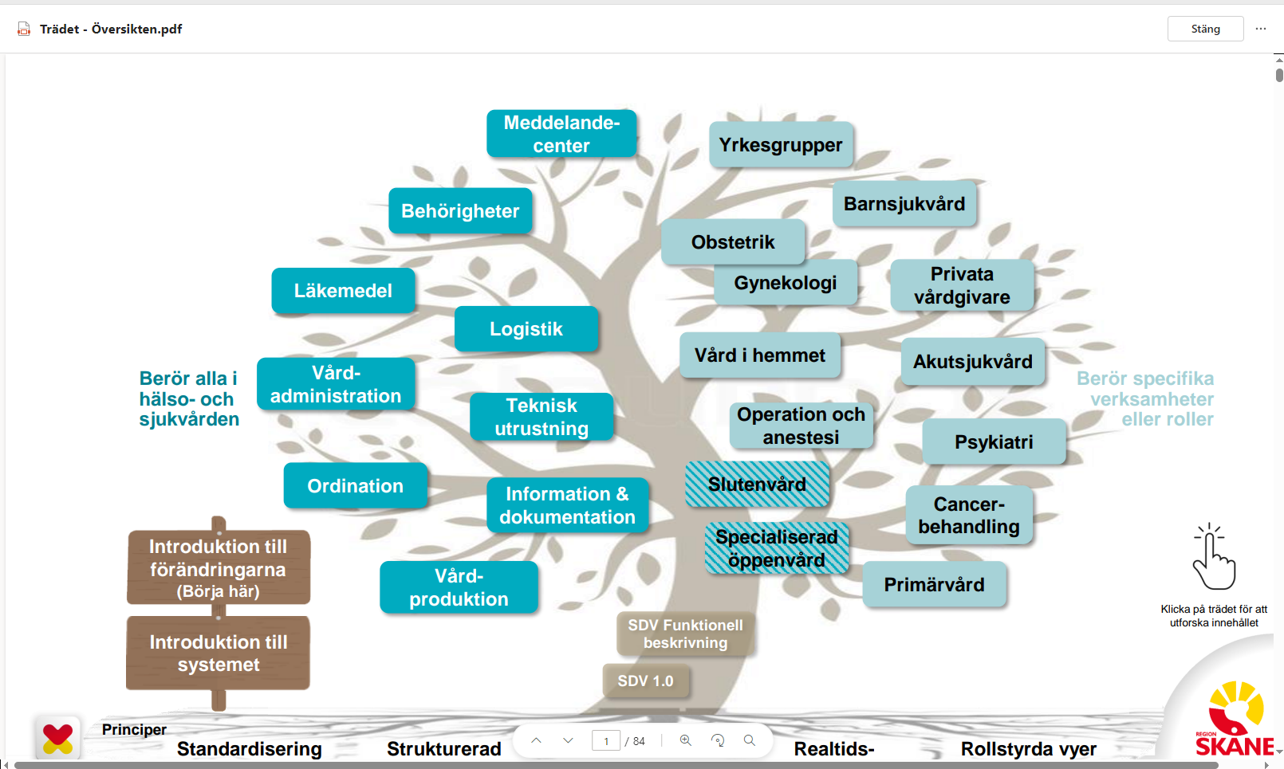

Förändringsbehov:
Notes:
Förändringsbehov som är framtagna för Vårdadministration och som kommer att beröras i denna presentation.

Slide 21
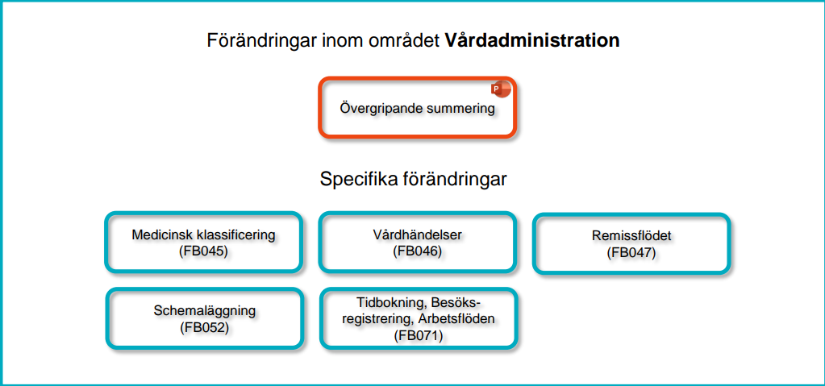
Förändringsbehov:

Slide 22
Vårdadministration – förändringar
Vårdhändelse är själva kärnan i SDV. Inget kan dokumenteras, beställas eller planeras i systemet utan att det finns en vårdhändelse att hänga upp aktiviteten på
Sammankoppling av kliniska system och vårdadministrativa system kräver att alla medarbetare har god kunskap om hur systemen fungerar tillsammans, och förstår konsekvenserna av olika registreringar
Kraven på realtidsdokumentation gör att vårdadministrativa registreringar behöver kunna utföras under alla tider på dygnet då verksamheten pågår. Inga efterregistreringar av vårdhändelser
Ordinationer används i ett antal situationer användas för att driva vårdadministrativa flöden, t ex byte medicinskt ansvarig enhet eller avdelning, bokningsbegäran etc.
Notes:
Då vårdhändelse som är kärnan i SDV behövs för att dokumentation, beställning eller planering ska kunna göras kommer det att kräva förändring av arbetssätt. Idag utför medicinska sekreterare mycket efterregistreringar vilket inte längre kommer att vara möjligt med SDV. Här behöver- verksamheten ser över hur man jobbar med att säkerställa att vårdhändelser finns när det finns behov innan patientens planerade kontakt.

Slide 23
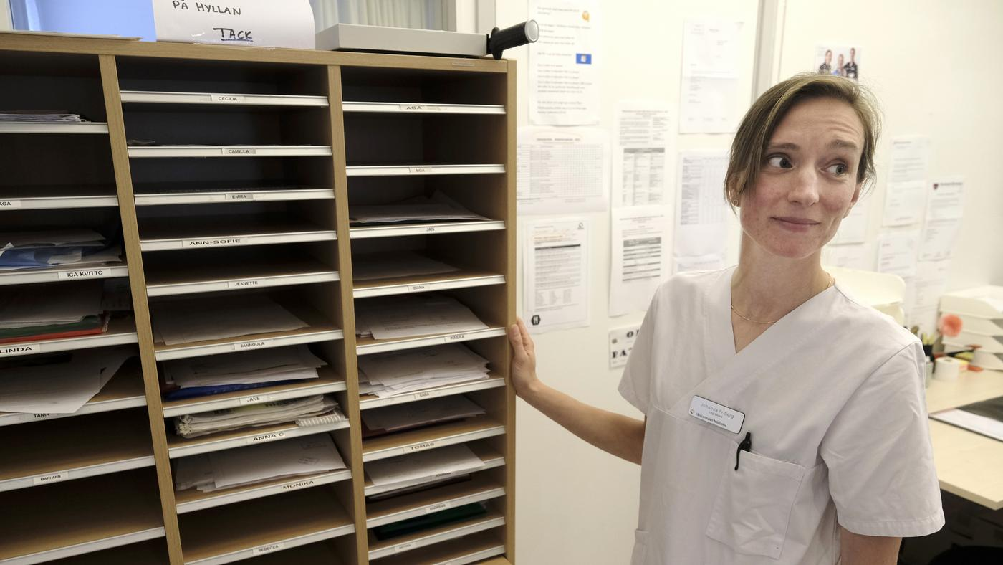

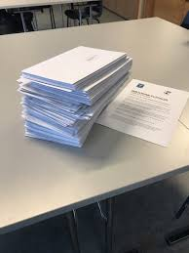
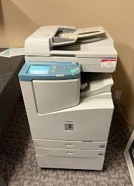

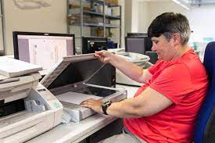
Exempel förändrat arbetssätt
Nuläge:
Remisser (diktat, post, fax etc)
Bokningar (diktat, underlag från t ex avdelning, mottagning, telefon från kliniker etc)
Remissvar (papper via t ex post)
Efterregisteringslistor
Uteblivna (dialog med t ex reception)
Bevakningslistor
Framtida läge:
Mitt arbetsflöde – Revenue Cycle
Arbetsköer – Revenue Cycle
Arbetslistor – Remisshanteraren
Uppgiftskö (kodningskö) - AccessHIM
Meddelandecenter
Förändrat arbetssätt
Notes:
En stor förändring är hur flödet av aktiviteter kommer att ske. Idag får medicinska sekreterare remisser via post, fax etc, behov t ex återbesök kommer via diktat, lappar etc, efterregistreringslistor etc. Medicinska sekreterare hanterar dessa aktiviteter efterhand, en del via t ex bevakningar i PASiS, vårdåtagande i PASiS, väntelista i PMO.
I SDV kommer en del av denna information via olika aktiviteter och hamnar på olika typer av arbetslistor ¨t ex:
Mitt arbetsflöde i Revenue Cycle där t ex bokningsbegäran kommer in när kliniker digitalt efter ett besök fyller i utcheckningskomponent eller uppföljningsbegäran med uppgifter om när t ex patienten ska ha återbesök. Idag lägger medicinska sekreterare upp en bevakning i PASiS eller lägger patient på väntelista i PMO.
En remiss kommer in i remisshanteraren digitalt så fort klinikern skrivit remissen i journalen och skickat iväg den. Det innebär att i SDV kommer dessa aktiviteter in på olika ställen i olika delar av systemet som medicinska sekreterare behöver bevaka.

Slide 24
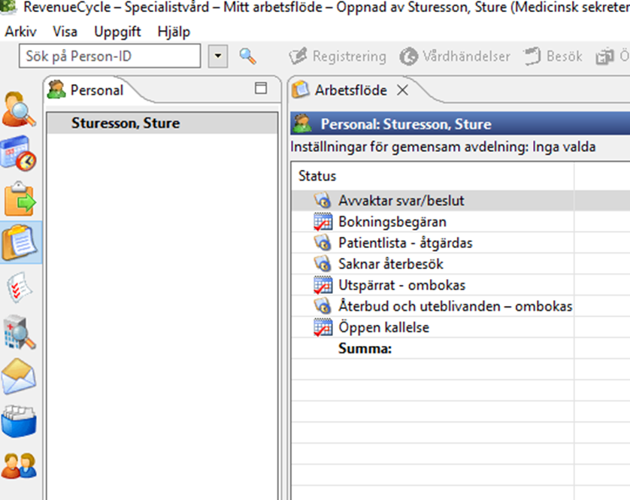
Mitt arbetsflöde (patientadministrativa modulen Revenue cycle)
Exempel på mitt arbetsflödeslistor:
Bokningsbegäran
Öppen kallelse
Avvaktar svar/beslut
Saknar återbesök
Patientlista – åtgärdas – t ex besök som inte checkats in
Återbud och uteblivande
Utspärrat – ombokas

Slide 25
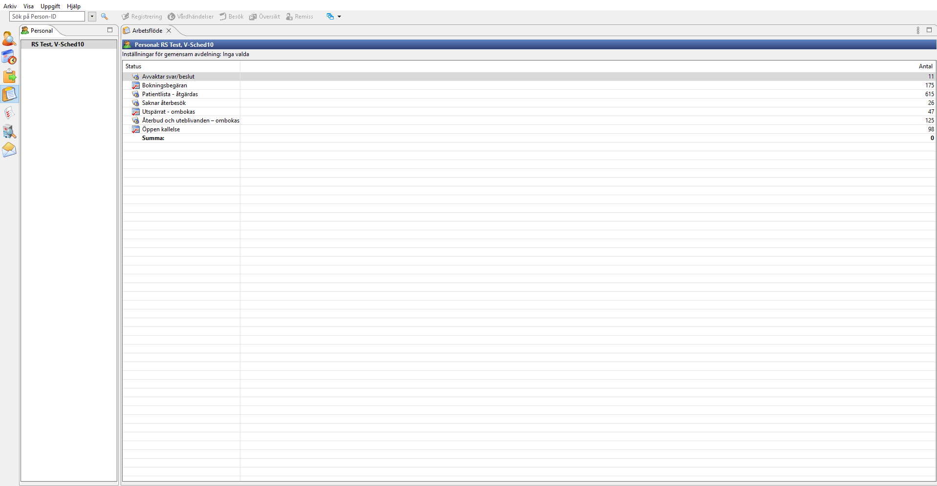
Avvaktar svar/beslut Patienter som väntar på medicinsk bedömning efter t ex provsvar.
Patientlista - åtgärdas Besök som inte checkats in och behöver hanteras.
Saknar återbesök Patienter i specialiserad öppenvård som saknar både bokat återbesök och bokningsbegäran.
Utspärrat - ombokas Patienter som spärrats ut ur resursscheman och behöver bokas om.
Återbud och uteblivanden – ombokas
Patienter som behöver ombokas eller på annat sätt hanteras pga detta.
Öppen kallelse. Patienter som fått en Öppen kallelse och själva kan boka sin tid på 1177.

Slide 26
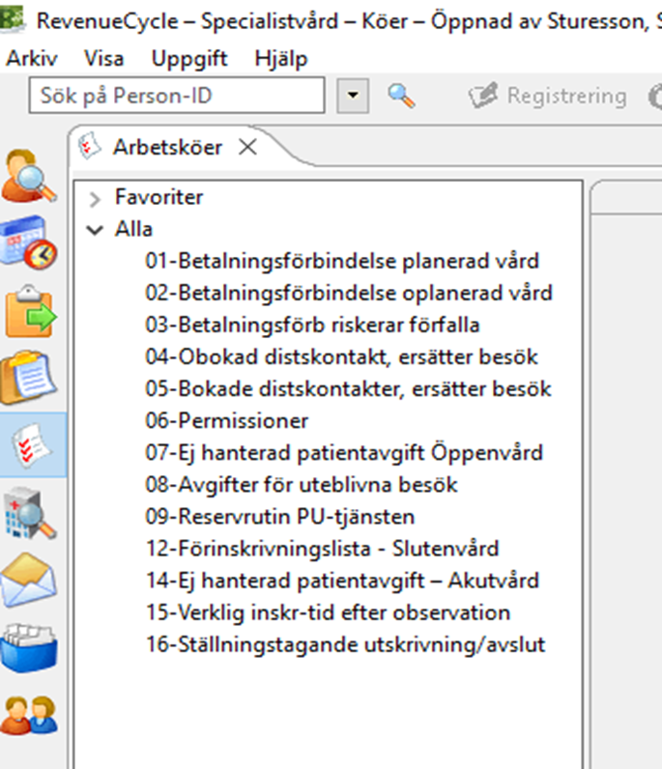
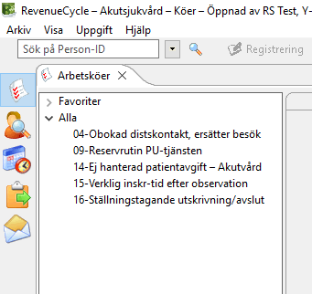
Arbetsköer (patientadministrativa modulen Revenue cycle)
Medicinsk sekreterare
Medicinsk sekreterare akutmottagning
Notes:
Exempel på Arbetsköer med en kort beskrivning som behöver ”triggas” igång av användaren.
Vissa köer behöver köras varje dag medan andra kan köras med olika intervall beroende på vad det är för typ av arbestkö.
T ex måste köerna som har med obokad distanskontakt och bokade distanskonsterna, ersätter besök köras varje dag. Detta beror på att då kontroll av registrerad information mot dokumenterad information görs och vårdhändelser måste uppdateras i de fall de inte stämmer överens. Om man inte gör detta varje dag får det konsekvenser för den medicinska klassificeringen. T ex en distanskontakt där klinikern haft telefonkontakt med patient blir från början standard. Om dokumentationen faller ut som ersätter besök måste vårdhändelsen uppdateras. Detta behöver göras samma dag då det går ett obs-job på natten som gör att avslutade vårdhändelser förs över till AccessHIM för medicinsk klassificering. Om inte vårdhändelser som ska ha utfallet ersätter besök är gjorde innan obs-jobbet körs så kommer inte vårdhändelser över till kodningskön automatiskt och kodare kommer senare att behöva lägga till kodningsuppgiften manuellt i AccessHIM.
Betalningsförbindelse - vårdhändelser som behöver en betalningsförbindelse från hemsjukhuset
Betalningsförbindelse riskera förfalla
Obokad distanskontakt, ersätter besök – obokade vårdhändelser av typen Kontakt utan besök som behöver uppdateras då registreringen av vårdhändelsen inte överensstämmer med ifyllt och signerat formulär i PowerChart.
Bokade distanskontakter, ersätter besök – bokade telefon- och videokontakter som behöver uppdateras då registreringen av vårdhändelsen inte överensstämmer med ifyllt och signerat formulär i PowerChart.
Permissioner – patienter som är på permission och inte har ett slutdatum för permissionen
Ej hanterad patientavgift öppenvård – vårdhändelser där hantering i kassan inte blivit slutförd
Avgifter för uteblivna besök – uteblivit eller blivit registrerade som sent avbokade
Ej hanterad patientavgift akutvård – vårdhändelser av typen Akutsjukvård där hanteringen i kassan inte blivit slutförd
Ställningstagande om utskrivning/avslut – till om vårdhändelser av typen förhandsregistrering med passerat ankomstdatum ska avslutas eller få ett annat ankomstdatum.

Slide 27
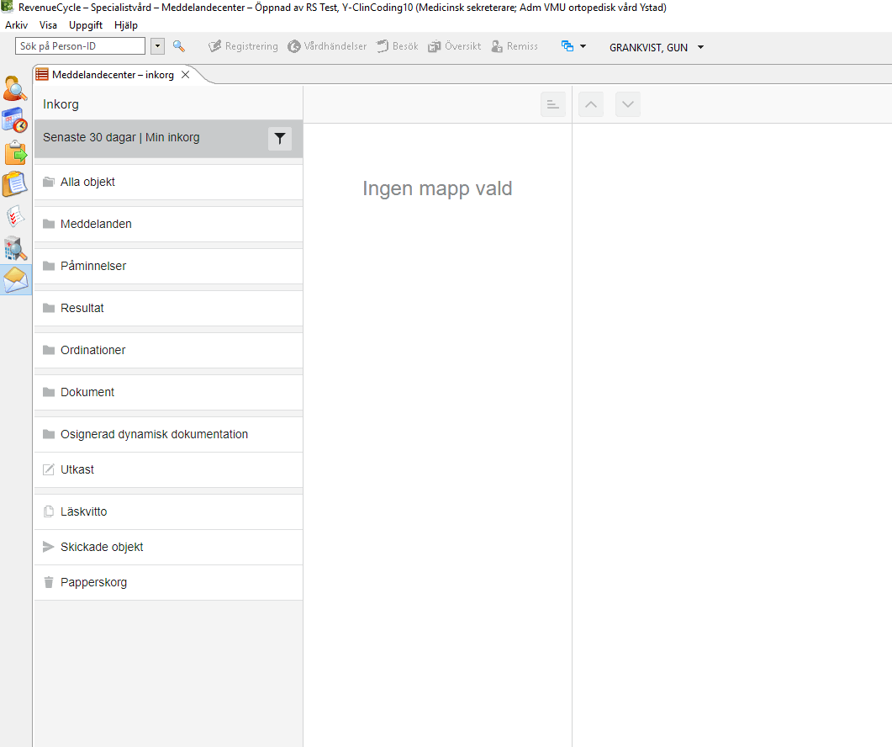
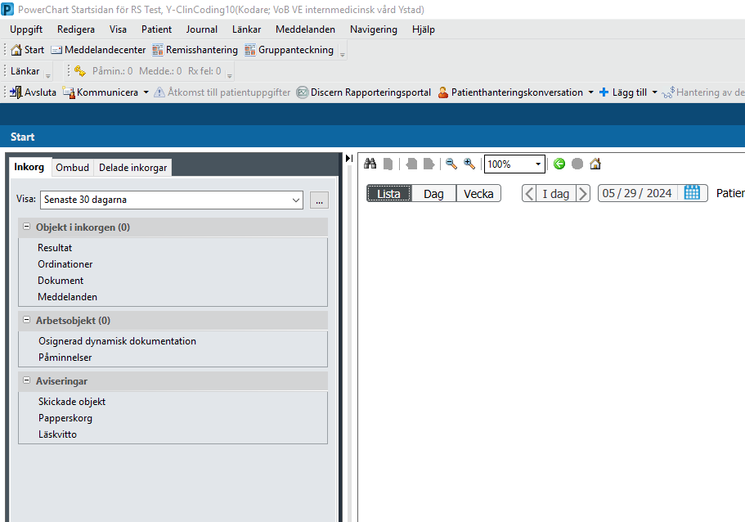
Meddelandecenter
Medicinsk sekreterare/administratör kommer mest att använda sig av meddelandecenter i Revenue Cycle, medan vårdpersonal kommer använda sig av meddelandecenter i PowerChart. Det är samma information som finns i båda vyerna.
Meddelandecenter
från Revenue Cycle
Meddelandecenter
från PowerChart
Notes:
Några exempel på vad meddelandecenter kommer att användas till för den medicinska sekreteraren:
Aktiviteter såsom inkomna konsultationsordinationer bevakas via konsultationspooler som medicinska sekreterare kommer bl a kommer att hanrtera.
Här kommer t ex även t ex SVF-koordinatorerna jobba med aktiviteter som behövs för att säkra registrering av SVF-koderna.
Används till att skicka aktiviteter till andra i systemet, t ex avsaknad av dokumentation för att medicinsk klassificering ska kunna ske.

Slide 28
Vårdhändelse
- Ett helt nytt begrepp

Slide 29
Vårdhändelser
Vårdpersonal är vana vid att dokumentera kliniska uppgifter i patientjournalen, och administrativ personal utför arbetsuppgifter i PASiS, ofta i efterhand.
Efter införandet av SDV kommer det inte längre vara möjligt att frikoppla de kliniska registreringarna från de vårdadministrativa registreringarna och att lägga vissa arbetsuppgifter åt sidan och förlita sig på att administrativ personal kan lösa registreringsfrågan vid en senare tidpunkt.
Sammankoppling av kliniska system och vårdadministrativa system kräver att alla medarbetare har god kunskap om hur systemen fungerar tillsammans, och förstår konsekvenserna av olika aktiviteter kopplat till registrering.

Slide 30
Vårdhändelser
I dagens sjukvård använder vi begrepp som vårdkontakt, besök och vårdtillfälle. Efter införandet av SDV kommer vi dessutom använda det nya begreppet vårdhändelse.
Kraven på realtidsdokumentation gör att vissa vårdadministrativa registreringar behöver kunna utföras under alla tider på dygnet då verksamheten pågår.
Omfördelning av vissa arbetsuppgifter och/eller kompetensutveckling hos vårdpersonal inom området vårdadministration kan bli nödvändigt för att säkra att registrering sker i realtid.
Ordinationsdriven vårdadministration skapar vårdhändelser. Till exempel inskrivning av patient från akutmottagning, överflyttning av patient till annan medicinskt ansvarig vårdenhet, överflyttning av patienter till annat sjukhus, ”ad hoc” telefonkontakter
Notes:
Alla vårdkontakter är vårdhändelser, men alla vårdhändelser är inte vårdkontakter.
Införandet av vårdhändelser kommer att ha stor påverkan på alla former av vårdadministrativt arbete för alla medarbetare i sjukvården, även de som idag inte har några direkta vårdadministrativa arbetsuppgifter.

Slide 31
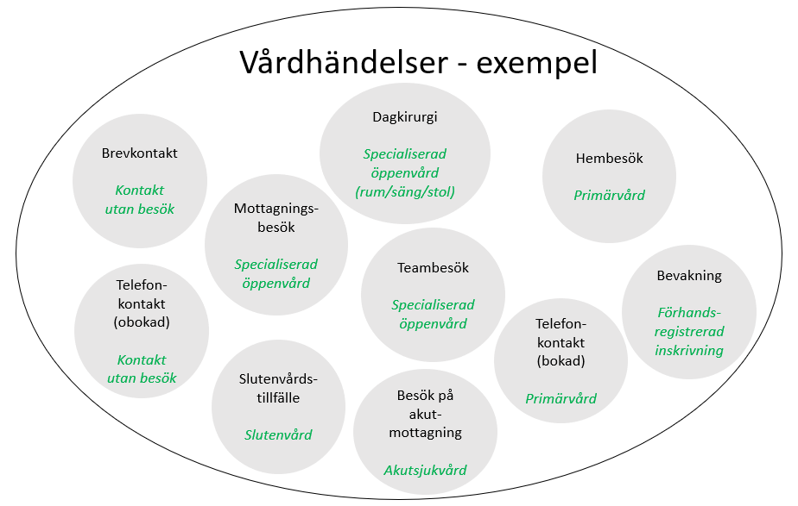
Vårdhändelser
Typ av vårdhändelse är i de flesta fall inget som man väljer själv som användare utan detta drivs med aktiviteter som görs i systemet.
”Kontakt utan besök”
”Förhandsregistrering”
En vårdhändelse skapas
i förväg för att förbereda inför en planerad kontakt.
Vårdhändelse Kontakt utan besök används för obokade kontakter där inget fysiskt möte sker med patienten.
Skapas av klinisk
personal.
Notes:
Kontakt utan besök
Vårdhändelse Kontakt utan besök används för obokade kontakter där inget fysiskt möte sker med patienten. I begreppet ingår obokade telefonsamtal, obokade videokontakter, skriftlig kommunikation av olika slag, kontakt med annan sjukvårdspersonal kring patienten, administrativa anteckningar mm.
Vårdhändelse behöver skapas av klinisk personal – när dokumentation sker finns regler som avgör om denna distanskontakt ersätter besök och då läggs vårdhändelsen i en kö för komplettering av information
Detsamma gäller bokade distanskontakter – här finns regler som tittar på registreringen av själva vårdhändelsen och vad som dokumenteras och ev lägger till kö för ändring där avvikelser finns
Förhandsregistrering
En vårdhändelse skapas i förväg för att förbereda inför en planerad kontakt. På så sätt kan ordinationer, klinisk dokumentation eller vårdplatstilldelning i förväg knytas till den planerade kontakten. När patienten ankommer för att få vård omvandlar personalen den förhandsregistrerade vårdhändelsen till en komplett vårdhändelse. Ordinationer och dokumentation som redan skapats för vårdhändelsen kommer då följa med och kan utföras när patienten ankommit.
Specialiserad öppenvård (rum/säng/stol)
I stort fungerar denna vårdhändelse som ett vanligt besök i specialiserad sjukvård, men med finessen att det går att koppla besöksbokningen till bokning av en fysisk vårdplats (rum/säng/stol) i logistikverktyget Capacity Management. Denna vårdhändelsetyp används för besök i specialiserad öppenvård där patienten behöver tilldelas en behandlingsplats, så som exempelvis cytostatikamottagningar och dagkirurgi.
Nyfödd
Vårdhändelsen Nyfödd används för att registrera friska nyfödda som medföljer moder på sjukhuset.
I PASiS har det inte funnits krav på att registrera friska nyfödda som medföljer modern, men i SDV är det nödvändigt för att kunna registrera barnet på en vårdplats (säng) och för att barnet ska ha en egen journal. Man får också en översikt över alla individer som vistas på en enhet. Ett nyfött barn som insjuknar och behöver vård skrivs in i slutenvård via ordination.
Diagnostik
Vårdhändelsetypen Diagnostik har skapats för situationer där det saknas annan aktuell vårdhändelse som kan användas för dokumentation av diagnostisk åtgärd. Detta är aktuellt vid kontakter vars enda syfte är diagnostik/utredning, och där det inte fattas några behandlingsbeslut, exempelvis provtagning och annan undersökning. 10
Akutsjukvård
Tidigare har besök vid akutmottagningar registrerats på respektive behandlande specialitet. I SDV får akutsjukvården en helt egen vårdhändelsetyp som används vid alla akutmottagningar som använder akutliggaren LaunchPoint. Det kommer i SDV således inte att utläsa direkt i den vårdadministrativa registreringen om patienten har träffat ortoped, kirurg eller medicinare. Informationen om vilken specialitet som handlagt patienten finns givetvis tillgänglig i den kliniska dokumentationen. Övergången från grenindelad till mer generell akutmedicinsk handläggning speglar utvecklingen mot akutsjukvård som egen specialitet generellt.
Akutmottagningar som inte använder akutliggaren LaunchPoint (vissa specialistakutmottagningar) bokar in sina akutbesök på samma sätt som man bokar in planerade mottagningsbesök inom respektive specialitet.
Observation
Inom projektet har det tagits fram förslag på en vårdhändelse som kan användas vid observationstillfällen som sträcker sig utanför tidsramarna för ett ordinärt besök, men som inte är så långvariga att det blir ett regelrätt slutenvårdstillfälle. Syftet med vårdhändelse observation är att få tillgång till slutenvårdens verktyg för patientövervakning och läkemedelsutdelning utan att behöva skriva in patienten formellt. Beslut är ännu ej fattat (2023-02-09) om och när denna vårdhändelse ska användas.
Slutenvård
Vårdhändelse Slutenvård används för nästan samtliga slutenvårdstillfällen och beskrivs mer ingående i avsnittet nedan om sammanhängande vårdhändelse.
Admin
Administrativa vårdhändelser betecknas Admin och används enbart av kliniska kodare för rent vårdadministrativa ändamål. Vårdhändelsetypen Admin ska aldrig öppnas eller användas av vårdpersonal som dokumenterar kliniskt. Om vårdpersonal försöker öppnar en Admin vårdhändelse får de ett meddelande om att de inte ska använda den.
Sammanhängande vårdhändelse i slutenvård
I SDV kommer begreppet sammanhängande vårdhändelse införas, vilket innebär att ett slutenvårdstillfälle får ett större omfång än tidigare. Som tidigare kan ett slutenvårdstillfälle innefatta vårddygn inom olika specialiteter (exempel: patienten ligger först som ortopedpatient och blir sedan medicinpatient). Det nya i SDV är att en vårdhändelse även inkluderar tiden på akutmottagningen samt vårddygn vid olika sjukhus inom regionen, förutsatt att patienten flyttas mellan enheterna utan att passera hemmet. 11
Den sammanhängande vårdhändelsen innebär en stor förändring jämfört med tidigare praxis och gör att alla delar av slutenvårdstillfället hänger ihop på ett sätt som vi inte har varit vana vid.

Slide 32
Vårdhändelser
Incheckning, utcheckning, utskrivning av vårdhändelse
Alla bokade vårdhändelser behöver checkas in. Ska ske i realtid – inte dagen efter – konsekvens på själva starttiden för vårdhändelsen som i sin tur påverkar utdata i stor omfattning.
Utcheckning är obligatoriskt inom specialiserad öppenvård - används för att besluta om uppföljning (eller avslut) inom enheten. Inom primärvården checkas vårdhändelsen automatiskt ut vid midnatt.
Utöver utcheckningen behöver alla vårdhändelser även skrivas ut när de är avslutade. Utskrivningen innebär att själva vårdhändelsen avslutas i systemet och sker för det mesta automatiskt vid midnatt. Utskrivningen kan i vissa lägen behöva göras manuellt, till exempel vårdhändelse akutsjukvård och specialiserad öppenvård rum/säng/stol (dagkirurgi/dagmedicin), slutenvård.

Slide 33
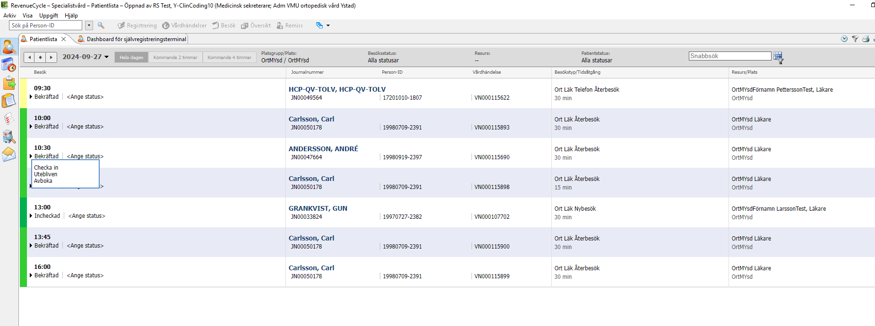
Dagens besökslista:
Notes:
Besöksregistrering kommer till stor del vara automatiskt förifylld redan vid bokning i SDV. Incheckning av patientens besök sker i realtid i SDV, antingen via självincheckning eller reception.

Slide 34
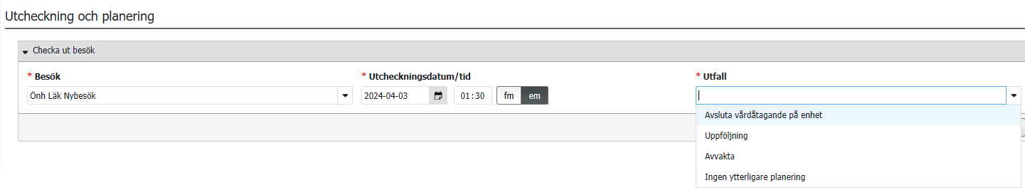
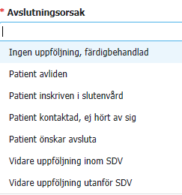
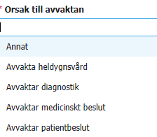
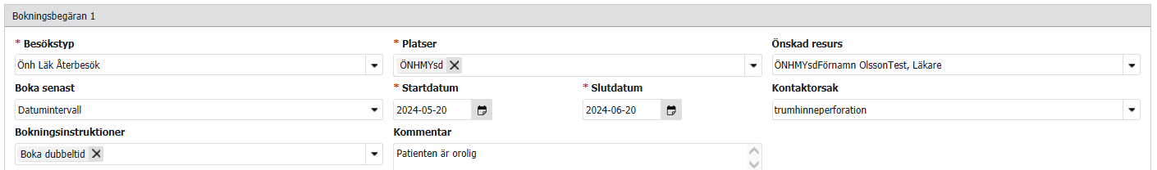
Notes:
I utcheckning och planering behöver fyllas i för specialiserad öppenvård och information som behöver fyllas i är : bokningstyp, bokningsresurs, tidsspann, vårdkontaktsorsak med mera i. Denna begäran hamnar i ett arbetsflöde i Revenue Cycle som en bokningsbegäran.
Inom primärvården använder man uppföljningsbegäran.
De olika utfallen och när används de:
Avsluta vårdåtagande på enhet: Väljs när remissen ska avslutas (inget mer behöver göras i remisshanteraren?)
Uppföljning: Väljs när man vill ha ett uppföljningsbesök och begäran om uppföljningsbesök hamnar i arbetsflöde i revenue cycle
Avvakta: Välj när man behöver avvakta, och exempel ..??
Ingen ytterligare planering: Väljs när man tillexempel redan har flera bokade besök.

Slide 35
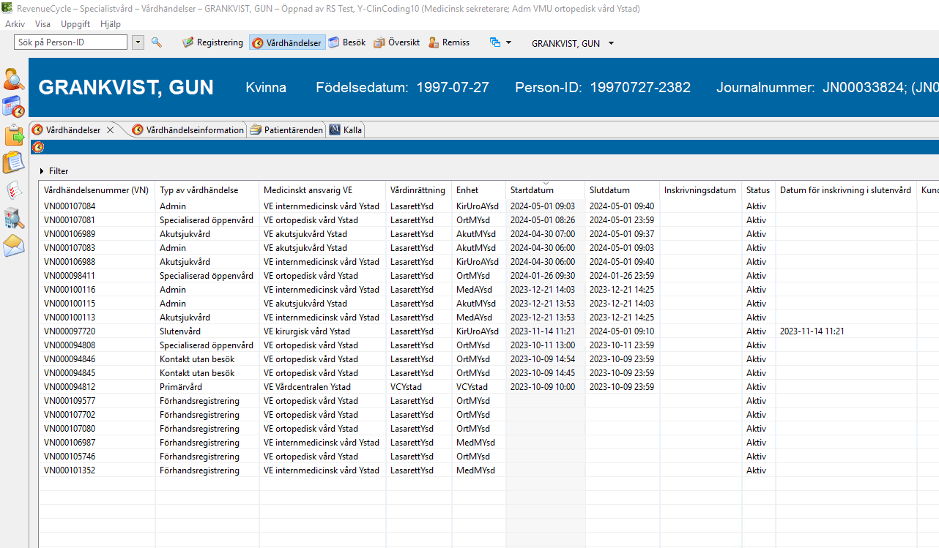
Översikt vårdhändelser i Revenue Cycle:
Notes:
En översikt hur vårdhändelseöversikten ser ut i Revenue Cycle. Denna kan likställas med översikten som idag finns i PASiS för vårdkontakter som patienten haft.

Slide 36
Sammanhängande vårdhändelse i slutenvården
”Admin” skapas vid byte av medicinskt ansvarig vårdenhet

Slide 37
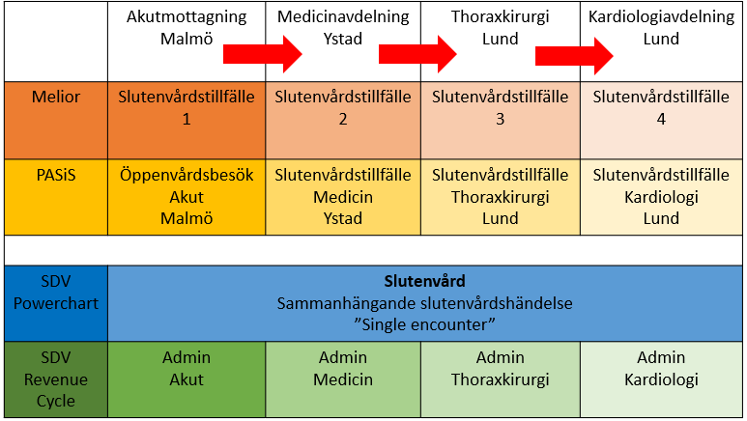
Exempel på sammanhängande vårdhändelse
Förflyttning sker med ordinationer – idag ny inskrivning, utskrivning
I situationer där sammanhängande vårdhändelse inte kan användas får patienten skrivas ut fullständigt innan hen skrivs in på nästa enhet.
En slutenvårdshändelse där byte av medicinskt ansvar kan rättas via Revenue Cycle i patienthändelse-hanteraren
Notes:
Alla förflyttning inom slutenvård görs med hjälp av ordinationer. T ex inskrivning från akutmottagning, överflyttning mellan avdelning, sjukhus och kliniker.
Idag skriver man in och ut patienterna i PASiS. I SDV skapas registreringsunderlaget upp automatiskt när inskrivning från akuten görs eller en överflyttning till annan medicinskt ansvarig vårdenhet.
Exempel på slutenvårdhändelser och hur de skapas:
Slutenvård inskrivning från akutmottagning
- från akutmottagning sker inskrivning via en ordination
Slutenvård överflyttning mellan avdelningar, byte av medicinskt ansvar, överflyttning mellan sjukhus sker via ordination
Slutenvård planerad inskrivning för t ex en operation i slutenvård
- vårdhändelse skapas manuellt så snart man har ett datum för operation
Slutenvård inskrivning från annan öppenvårdsmottagning inom samma vårdenhet
- utskrivning av öppenvårdskontakten
- en förhandsregistrerad inskrivning skapas manuellt
Dvs här kan man inte använda ordinationen
Logistikverktyget Capacity Management används för all hantering av vårdplats
Utskrivning till privat vårdgivare, t ex till Simrishamn måste göras vilket också leder till att ordination för överflyttning till Simrishamn inte kan användas utan man måste skapa vårdhändelsen för inskrivning.

Slide 38
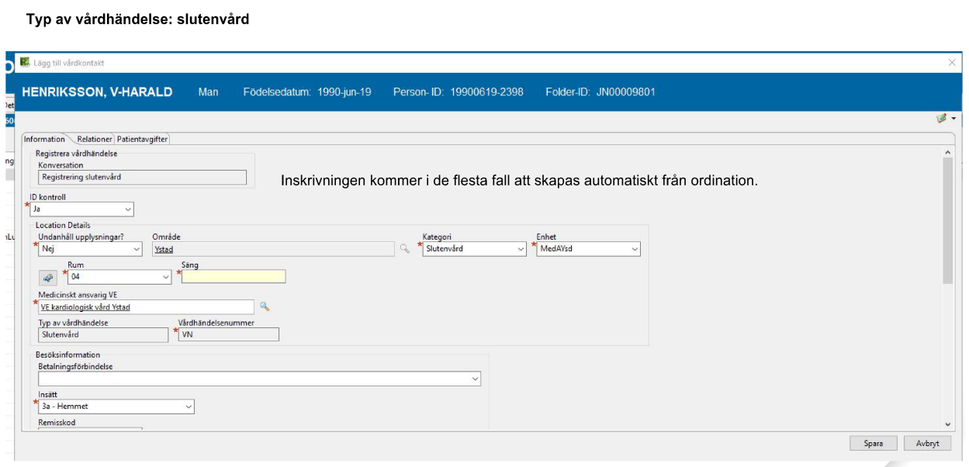
Utskrivning kommer att göras från Capacity Management och då avslutas vårdhändelsen automatiskt
Notes:
Registreringsbilden av slutenvårdshändelse i Revenue Cycle

Slide 39
Vårdhändelser slutenvård
Slutenvård inskrivning från akutmottagning
- från akutmottagning sker inskrivning via en ordination
Slutenvård överflyttning mellan avdelningar, byte av medicinskt ansvar, överflyttning mellan sjukhus sker via ordination
Vid överflyttning till privat vårdgivare kan inte ordinationen användas, här får man skriva ut patienten.
Slutenvård planerad inskrivning för t ex en operation i slutenvård
- skapar vårdhändelse manuellt
Slutenvård inskrivning från annan öppenvårdsmottagning inom samma vårdenhet
- utskrivning av öppenvårdskontakten
- skapar förhandsregistrerad inskrivning manuellt
( dvs här kan man inte använda ordinationen)
Logistikverktyget Capacity Management används för all hantering av vårdplats
Notes:
När en ordination är lagd från Akutmottagningen att patienten ska skrivas in hamnar den på överflyttningslistan i CapMan. När plats är tilldelas och man flyttar patienten fysiskt till vårdplatsen så skapas också en inskrivning i slutenvård automatiskt.

Slide 40
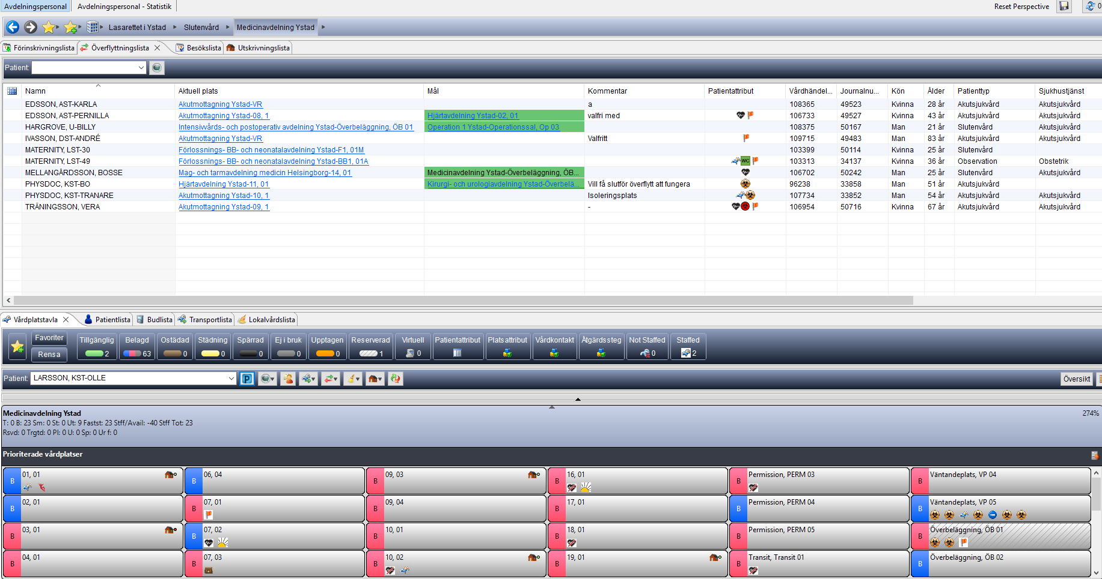
Notes:
I Logistikverktyget Capacity management finns alla vårdplatserna och här flyttar man patienten till sängen på avdelningen. Så snart en ordination för t ex inskrivning från akutmottagning är gjord hamnar den på en inskrivningslista i Capacity management tills man hittar en vårdplats och flyttar patienten.

Slide 41
Remisshantering

Slide 42
Begrepp
Vårdbegäran/Remiss – används från både öppen- och slutenvårdsenhet som begär hälso- och sjukvård från annan öppenvårdsenhet
Angränsande begrepp där remisshanteraren inte kommer att användas:
Konsultation - bedömning av patient under pågående vårdhändelse (finns vissa undantag, remiss skickas i de fall man förväntar sig ett omfattande svar)
Begäran om öppenvårdsåtgärd – till exempel borttagning av stygn till primärvården efter operation
Notes:
Konsultationsremisser används idag som en vanlig remiss. I SDV kommer inte remisshanteraren att användas för konsultationer utan detta görs via en ordination som skickas via meddelandecenter till en pool som bevakas av t ex medicinska sekreterare på respektive enhet.
Lättare åtgärder såsom att ta bort stygn efter en operation används i SDV en ordination som heter begäran om öppenvårdsåtgärd istället för remiss.

Slide 43
Förändrat arbetssätt - Remisshanteraren
Remissflödet kommer att digitaliseras i och med införandet av SDV
- färre bevakningar
- pappersremisser kan läggas upp manuellt i remisshanteraren
Remiss ska skrivas i av remittenten direkt när beslut fattats – samma dag, går inte att bakåtdatera manuell remiss i remisshanteraren.
Remiss avslutas automatiskt när man avslutar patienten på enheten, idag manuellt. Avlidna patienter avslutas med ett jobb när listor från Skatteverket inkommer.
Arbetet utifrån olika status och delstatus på remiss.
En remiss per hälsoproblem/problemkod inom vårdenheten som är aktiv så länge patienten är aktuell på enheten, regionala problemkoder inom respektive specialitet.
Notes:
Remissflödet kommer att digitaliseras i och med införandet av SDV . - mindre bevakningar (så snart remissen är skriven i journalen och skickad hamnar den i remisshanteraren och därmed behöver inte medicinsk sekreterare lägga upp ett vårdåtagande som man gör i PASiS Remissen är redan skapad och inkommen direkt.
I remisshanteraren sköts allt kring remissen fram tills första kontakt genomförts.
- pappersremisser kan läggas upp manuellt i remisshanteraren
Remiss ska skrivas i av remittenten direkt när beslut fattats – samma dag, går inte att bakåtdatera manuell remiss i remisshanteraren. Om inte remissen skrivs samma dag som beslut tags om remiss blir väntetiden enligt lagreglering fel för patienten.
Arbetet utifrån olika status och delstatus på remiss
Var remisser befinner sig beroende på aktivitet, dvs status uppdateras beroende på aktivitet automatiskt. Status uppdateras automatiskt beroende på aktivitet medan delstatus sättas manuellt av användare beroende på vad man har gjort med remissen.
En remiss per hälsoproblem/problemkod inom vårdenheten som är aktiv så länge patienten är aktuell på enheten, regionala problemkoder inom respektive specialitet

Slide 44
Remisshanteraren – status
Remittenten:
Påbörjad – när klinikern skrivit en remiss men inte fyllt i vart den ska från PowerChart. Då får den status påbörjad.
Förbereder avsändning – Sekreterare har lagt ill t ex vart den ska skickas och sparat. Då ändras status till förbereder avsändning. Detta kvarstår tills remissen skickas. När sekreteraren är klar, klicka på knappen skapa och sedan skicka. Då uppdateras status till Inkommen om den skickas inom SDV.
Skickad – status för skickad när man skickar remiss externt, den går inte vidare inom Millennium.
Stängd – Kan endast användas av remittent (kan inte göras på mottagarsidan i dagsläget, När status är slutförd av mottagaren, inte tidigare. Gäller också när status är avbruten, avvisad.
Notes:
Arbetet utifrån olika status

Slide 45
Remisshanteraren – status och delstatus
Status och substatus
Mottagaren
Status Inkommen – mottagaren får in remissen om den skrivs i PowerChart. Läggs remissen upp manuellt hamnar den i inkommen status när man skrivit remissen i remisshanteraren.
Exempel på delstatus:
Inväntar remissbedömning
Skickad till lämpligare VE (specialitet)
Skickad till lämpligare VUE inom egen VE
Vidareskickad, uppdrag saknas
Skickad till annan enhet för granskning
Inväntar kompletterande information
Godkänd på akutmottagningen – Akutmottagningarna accepterar inte remissen, funkar inte med deras registreringsflöde. De sätter substatus och sedan sätter den i slutförd om de hanterar patienten.

Slide 46
Remisshanteraren – status och delstatus
Mottagaren
Status Accepterad – mottagaren godkänner remissen om patienten ska komma på besök.
Exempel på delstatus:
MDK/behandlingskonferens
Ska skapas vårdhändelse för MDK/behandlingskonferens – byta namn till medicinsk konferens? Kolla med PAS-reg!
Alla bekräftelsebrev som ska skickas till remittent och patient. Det finns flera olika brev.
Patient vill inte bli samordnad
Vidareskickad för t ex samordning VG
Accepterad igen för t ex samordning VG
Återskickad för t ex ej accept samordning VG
Inväntar betalningsförbindelse
Inväntar utlandsunderlag

Slide 47
Remisshanteraren – status
Mottagaren
Status Avvisad – om mottagaren avvisar remissen
Status Bokad – mottagaren bokat patienten på en tid
Status Väntar på ombokning – mottagaren har avbokat en tidigare bokad tid och ny tid kan inte bokas direkt utan patienten hamnar som väntande i remisshanteraren
Status Avbruten – inte längre aktuell för besök

Slide 48
Remisshanteraren – status och delstatus
Status och substatus
Mottagaren
Status besök genomfört – När en bokad patient haft första kontakt inom specialiserad vård.
Exempel på delstatus:
Avvaktar dokumentation
Remissvar erhållits – remittenten sätter detta när remissvar inkommit.
Status Slutförd –när behandling är klar. Inom PV blir den slutförd direkt vid första kontakt.
Exempel på delstatus:
Avvaktar dokumentation
Remissvar erhållits – remittenten sätter detta när remissvar inkommit.
Patient avliden

Slide 49
Förändrat arbetssätt - Remisshanteraren
Remisshantering tills första kontakt är genomförd – alla aktiviteter sker i remisshanteraren.
Säkra att fält är ifyllda – yrkeskategori, vårdbegärantyp, problemkod, medicinskt måldatum etc
Kontroll/bevakning inkomna och utgående remisser och remissvar, koppla anteckningar och svar
Kontroll av väntande patient till första kontakt – boka rätt patient i rätt tid
Bokning första kontakt måste göras från remissen
Remisshanteraren blir ett arbetsredskap som kontinuerligt måste bevaka det som sker innan första kontakt och utgående remisser
Idag bevakning i PASiS – olika mottagningar, vårdgivarkategori/signatur, internkoder, kod, fritext etc

Slide 50
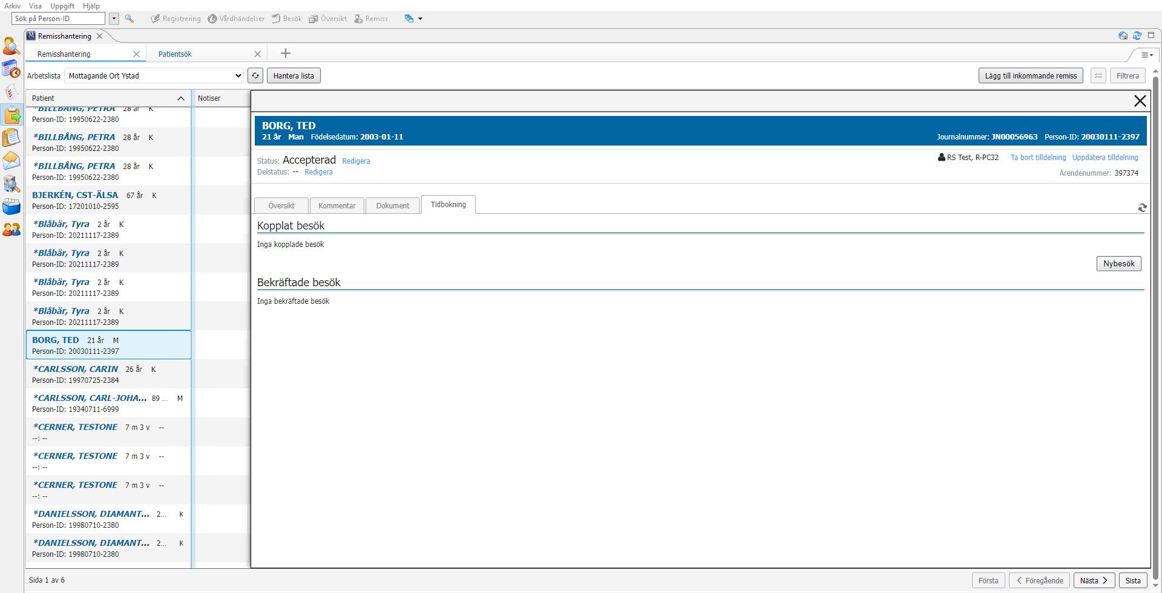
Bokning av första kontakt via remissen i Revenue Cycle
Notes:
Bild från remisshantearen – remiss som är accepterad. Visualisering var man bokar patienten ifrån direkt från remiss.

Slide 51
Remissens flöde hos mottagande enhet specialiserad vård
*Avbryta
- Samordning
Uppföljningsbegäran
*Acceptera
*Avvisa
*Bokning
*Väntar på ombokning
Utcheckning och planering
Avsluta remiss
= *slutförd
När patient är
färdigbehandlad
Vårdbegäran
(Remiss)
*Inkommen
*Besök genomfört
Vidareskicka
Inväntar komplettering
*Status
-Delstatus

Slide 52
Remissens flöde hos skickande enhet
Förbereder avsändning
Påbörjad
Skickad externt
Inkommen hos mottagare
Vårdbegäran
(Remiss)
Besök genomfört
Slutförd
hos mottagare
Kontroll remissvar
Stängd

Slide 53
Remisshantering - olika status
Arbetsmaterial
Remissflödet kan följas via status: påbörjad, förbereder avsändning, inkommen, accepterad, bokad, väntar på ombokning, besök genomfört, slutförd, stängd, skickad. Kan också ha andra status – avvisad, avbruten.
Status växlar automatiskt beroende på vilken aktivitet som tas med remissen. Status sätts inte manuellt.
Arbete i remisshanteraren av remisser behöver ske för att få ett effektivt flöde
och omhändertagande av remisser.
Ingen extra bevakning som det görs idag, utan remissen finns i systemet och bevakning startar direkt i remisshanteraren.

Slide 54
Remisshantering - delstatus – anges manuellt
Arbetsmaterial
Delstatus används för olika syften (sätts manuellt till skillnad från status) till exempel:
Delstatus - inväntar kompletterande information
Delstatus för olika brev – remissbekräftelse skickas till både patient och remittent via olika delstatus.
Delstatus för samordning – om patient ska samordnas gör detta med delstatus.
Internt inom SDV – vidareskickar remiss med delstatus.
Externt utanför SDV – avbryter remissen med olika orsaker.
Delstatus används för att remissvar inkommit.

Slide 55
Remisshantering exempel arbetslistor –idag t ex bevakningslistor
Arbetsmaterial
Exempel på arbetslistor mottagande enhet i remisshanteraren
Inkomna remisser (kontroll av komplettering vårdbegärantyp, problemkod, prioritet)
Accepterade och säkerställa att medicinskt måldatum och andra viktiga fält är rätt ifyllda
Efter granskning av remisser skicka remissbekräftelse via delstatus och fylla i yrkeskategori
Väntande (accepterade, väntar på ombokning) utifrån medicinsk måldatum för att boka rätt patient i rätt tid
Bokade patienter
Avvisade remisser, avbrutna remisser
Exempel arbetslistor remittent
Påbörjade, förbereder avsändning av remisser som ska skickas men saknar information
Stänga remisser där patienten är klar hos mottagaren med rätt status och delstatus
Avvisade eller avbrutna remisser från mottagaren
Exempel arbetslistor Utgående remisser
Skickade remisser
Bevaka remissvar
Notes:
Exempel på arbetslistor mottagande enhet i remisshanteraren
Inkomna remisser (bevaka inkommande remisser, kontroll av komplettering vårdbegärantyp, problemkod, prioritet)
Accepterade och säkerställa att medicinskt måldatum och andra viktiga fält är rätt ifyllda
Efter granskning av remisser skicka remissbekräftelse via delstatus och fylla i yrkeskategori
Väntande (accepterade, väntar på ombokning) utifrån medicinsk måldatum för att boka rätt patient i rätt tid
Bokade patienter
Avvisade remisser, avbrutna remisser
Exempel arbetslistor remittent
Påbörjade, förbereder avsändning av remisser som ska skickas men saknar information
Stänga remisser där patienten är klar hos mottagaren med rätt status och delstatus
Avvisade eller avbrutna remisser från mottagaren
Exempel arbetslistor Utgående remisser
Skickade remisser
Bevaka remissvar

Slide 56
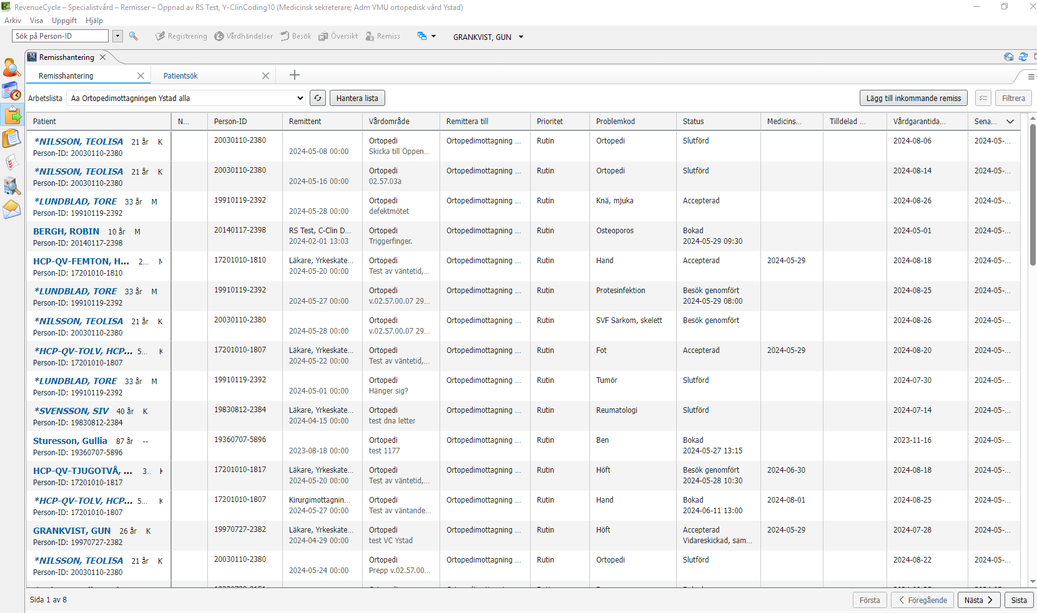
Arbetsmaterial
2022-09-20
Notes:
Bild från remisshanteraren

Slide 57
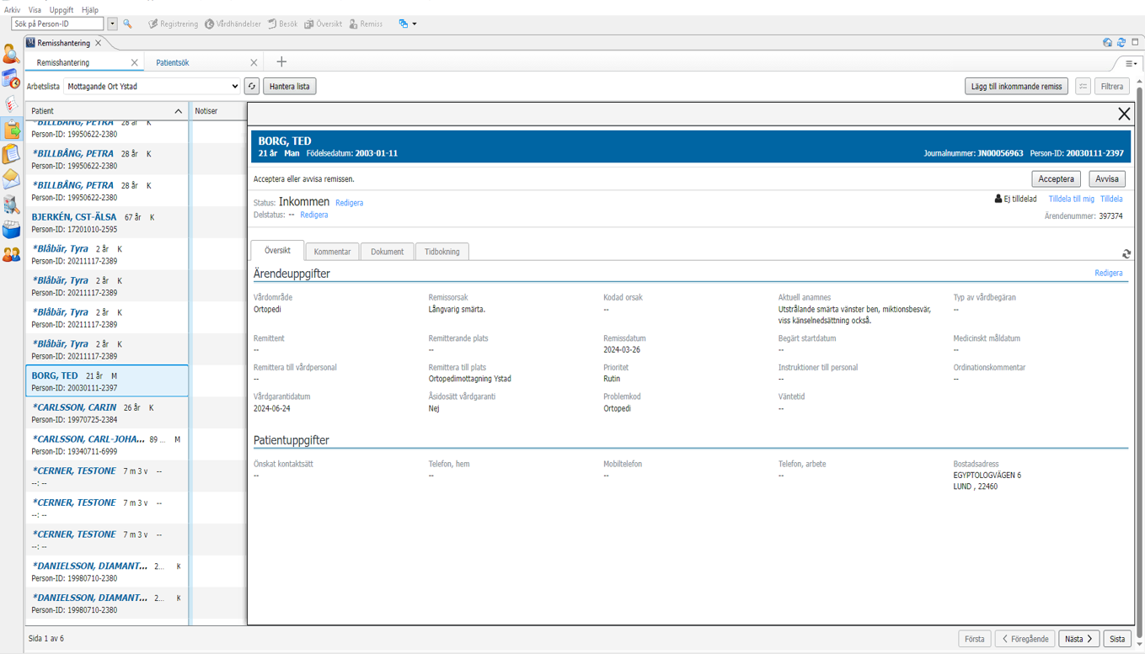
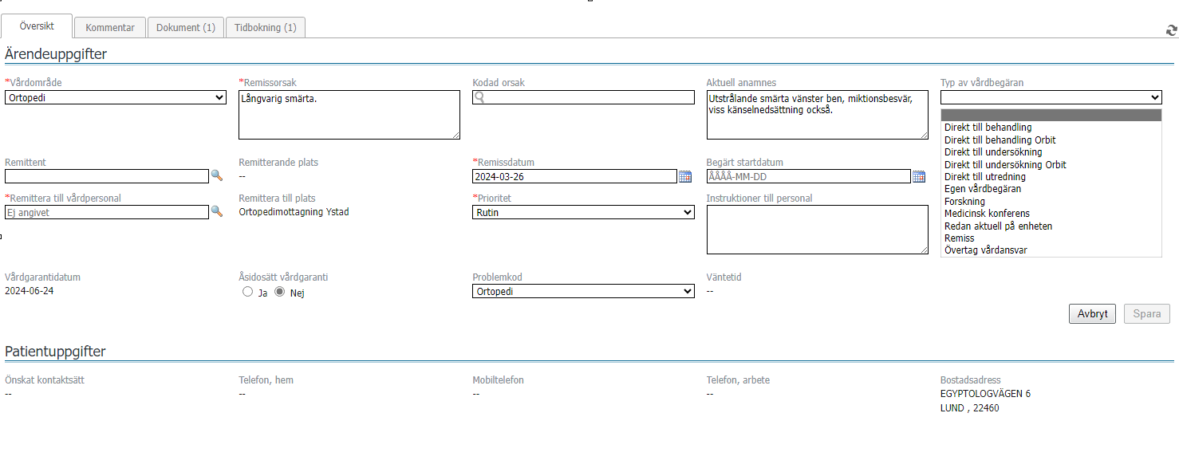
Notes:
Olika vårdbegärantyper som finns i remisshanteraren.

Slide 58
Remissgranskning
Arbetsmaterial
Kliniker som granskar remisser har arbetslista i remisshanteraren för inkomna remisser.
- kan vara tilldelade till specifik person eller uppdelade på t ex problemkoder om så behövs.
- fyller i medicinskt måldatum och ev instruktioner till personal.
När kliniker sparar remiss och ev fyller i problemkod om inte detta är gjort skapas en vårdhändelse som sedan används för att boka patienten. I och med att en vårdhändelse är skapad kan också ordinationer som behövs inför besöket läggas på denna vårdhändelse, t ex prover inför besök, röntgen innan besök.
När kliniker accepterar remissen ändras dess status till ”Accepterad”.
Medicinsk sekreterare kompletterar remissen efter accepterande av kliniker vem som ska träffa patienten vid första kontakt, dvs yrkeskategori.

Slide 59
Remissvar
Arbetsmaterial
Remissvar skrivs efter första kontakt och skickas vid meddelandecenter till mottagare inom SDV.
- Remissvar som behöver skickas externt printas ut på papper.
Flöde för hur medicinsk sekreterare jobbar med remissvar – flöde ej klart
Påminnelse om remissvar skickas via meddelandecenter – flöde ej klart

Slide 60
Tidbokning och registrering

Slide 61
Registrering patient och kassan
Personuppgiftstjänsten som är kopplad till folkbokföringen hos Skatteverket. Patientens namn- och adressuppgifter uppdateras därför automatiskt. Namn och folkbokföringsadress är inte längre redigerbara i systemet. Om adressen inte stämmer får patienten hänvisas till Skatteverket.
Om patienten är folkbokförd i Sverige kommer fältet för huvudman automatiskt vara ifyllt precis som i dag. För patienter som inte har svenskt personnummer behöver huvudman anges vid varje vårdhändelse.
Produkter kan läggas till i kassabilden för t ex kryckor – idag en separat registrering.
Precis som i de gamla systemen är eFrikorten i SDV kopplade till nationell e-frikortstjänst. Däremot kan du inte längre lägga till kvitton från andra regioner eller privata vårdgivare till beloppet för eFrikort, i dessa fall får patienten hänvisas till den enhet som tagit betalt.

Slide 62
Tidbokning och registrering
I SDV standardiseras tidbokstyperna med färre tidboksfärger och namn som är gemensamma för Region Skåne.
Besök ska vara bokade i förväg, dvs ingen efterhandsregistrering.
Besöksregistrering kommer till stor del redan vara gjord vid bokning i SDV och regiongemensamt innehåll och automation av både förberedelseinformation och bilagor i kallelser genom vårdkontaktsorsaken.
Notes:
De verksamheter inom dagens hälso-och sjukvård i Skåne som arbetar med att boka tider, besöksregistrera och hantera bevaknings-och väntelistor i PASiS och PMO kommer i samband med SDV att behöva ta hänsyn till ett förändrat arbetssätt.
I SDV standardiseras tidbokstyperna med färre tidboksfärger och namn som är gemensamma för Region Skåne. Vid bokning kan flera olika sorters bokningar till samma patient att kopplas samman till en kallelse. Idag skrivs dessa kallelser i brevform i Melior eller som fritexttillägg till kallelse i PMO.
Besöksregistrering kommer till stor del redan vara gjord vid bokning i SDV och incheckning sker i realtid, antingen via självincheckning eller reception.

Slide 63
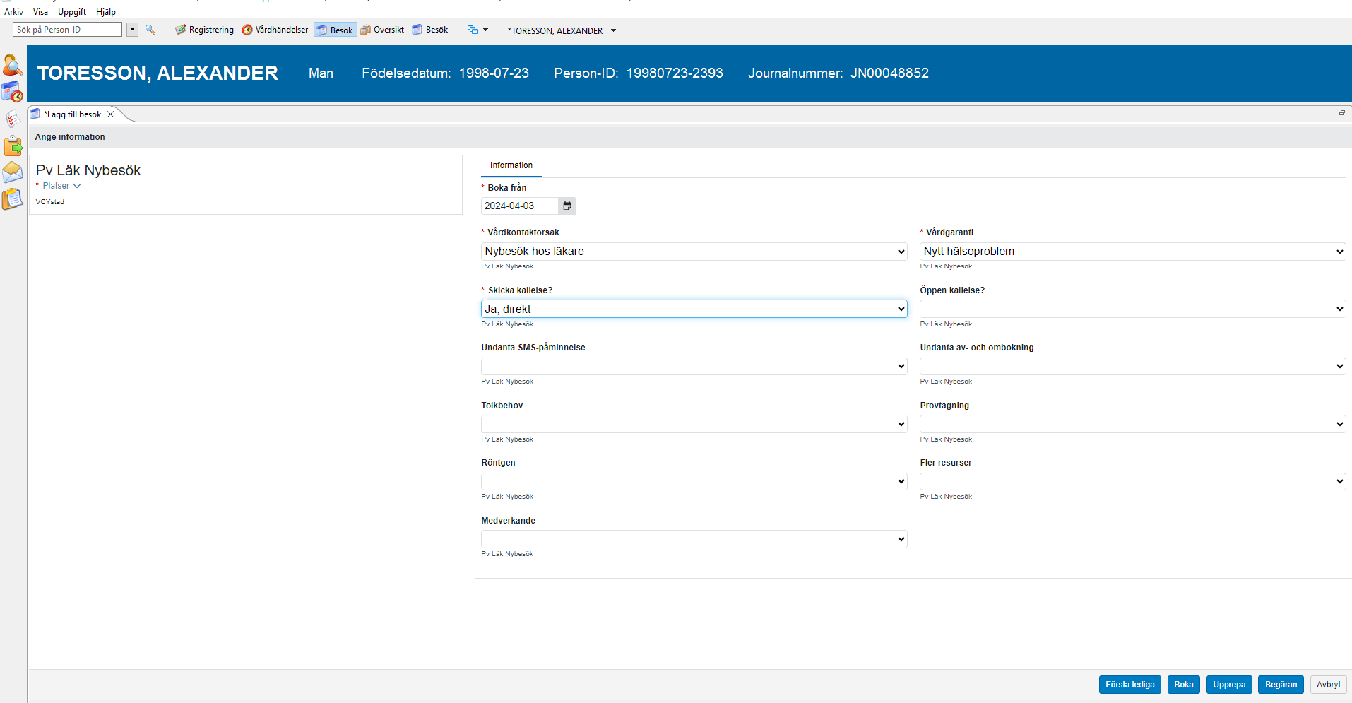
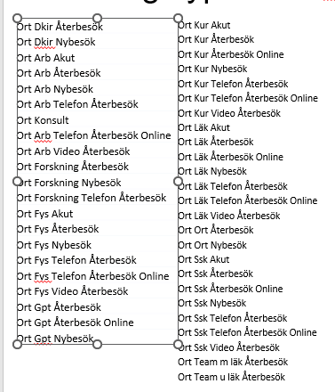
Notes:
Exempel på bokningstyper som finns, ovan är från Ortopedin i Region Skåne.
Till höger finns de fält som man kan fylla i i samband med tidbokning. Vissa fält är obligatoriska och andra inte.

Slide 64
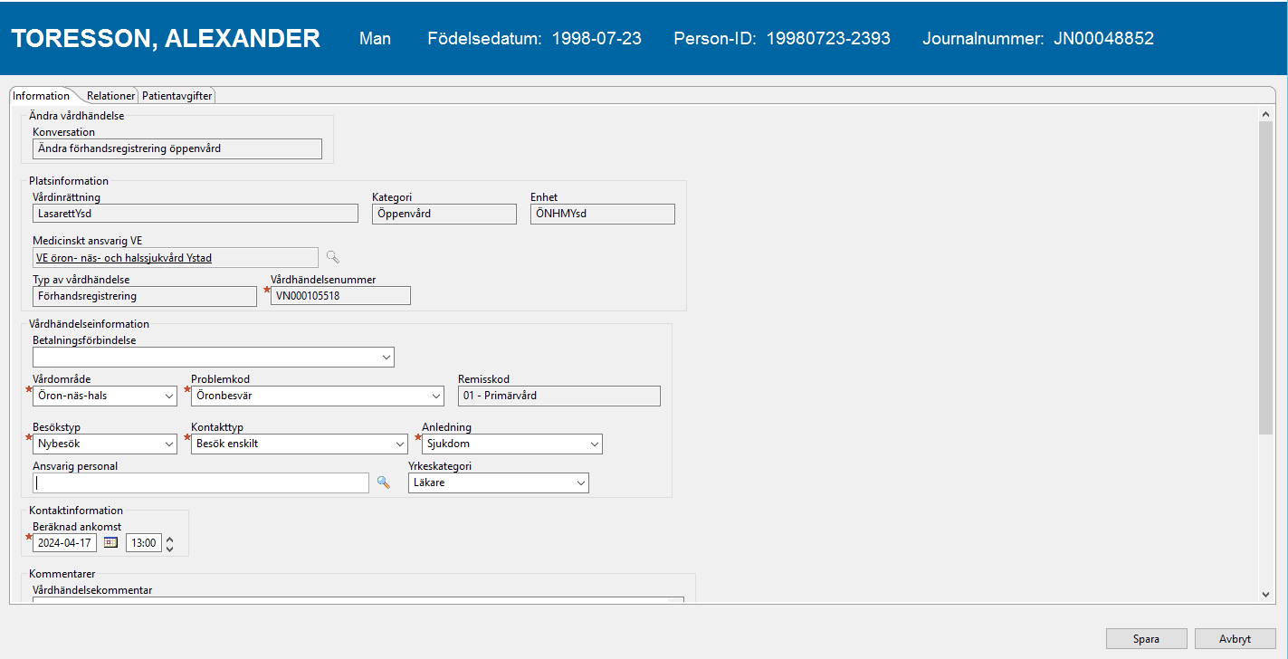
Notes:
Bild på hur registreringskonversationen ser ut i SDV inom öppenvården.

Slide 65
Tidbokning och registrering
I SDV har en medarbetare ett schema, även om man arbetar på olika ställen.​
Flera olika sorters bokningar på samma enhet kan i SDV att kopplas samman till en samlad kallelse.
I SDV finns möjlighet att använda Öppen kallelse som idag.
Direktbokningsbara tider läggas upp i schema för direktbokning på 1177 utan att medborgaren behöver ha haft tidigare kontakt med enheten.
Patienter kan som idag även av- eller omboka sina tider på 1177. Dock finns möjlighet att undanta av- eller ombokning om du vid bokningen angett detta.

Slide 66
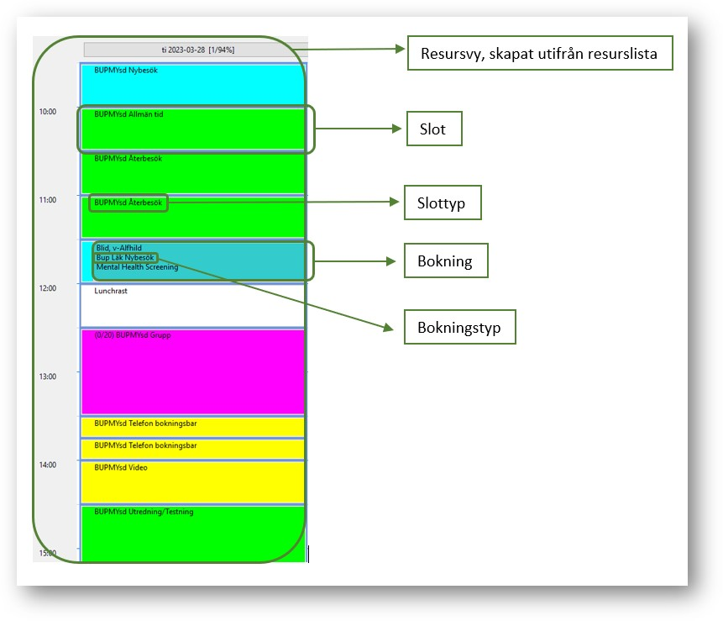
Notes:
En slot är en tidsruta i ett resursschema. En resurs kan vara en medarbetare, ett rum eller en utrustning, som man bokar patienter på. Besökstyperna som finns är anpassar till slotarna, men vi har även byggt in så att slotarna ska kunna överbokas med ”fel” besökstyp om det behövs. Funktionaliteten Första lediga tid letar dock efter de slotar som helt överensstämmer med Besökstyperna (Nybesök på Nybesök, Telefon på Telefon o.s.v.).
Slottyp är den kategori som sloten har t. ex. Nybesök, Återbesök, Telefon bokningsbar, Video eller Akutbesök. Alla slotar är uppbyggda med den vårdutförande enhetens kortnamn i början av sitt namn p.g.a. att de resurser/medarbetare som jobbar på mer än en mottagning endast får ett schema i SDV för att undvika att de bokas i två separat uppdaterade scheman och därmed blir dubbelbokade, som kan ske idag.

Slide 67
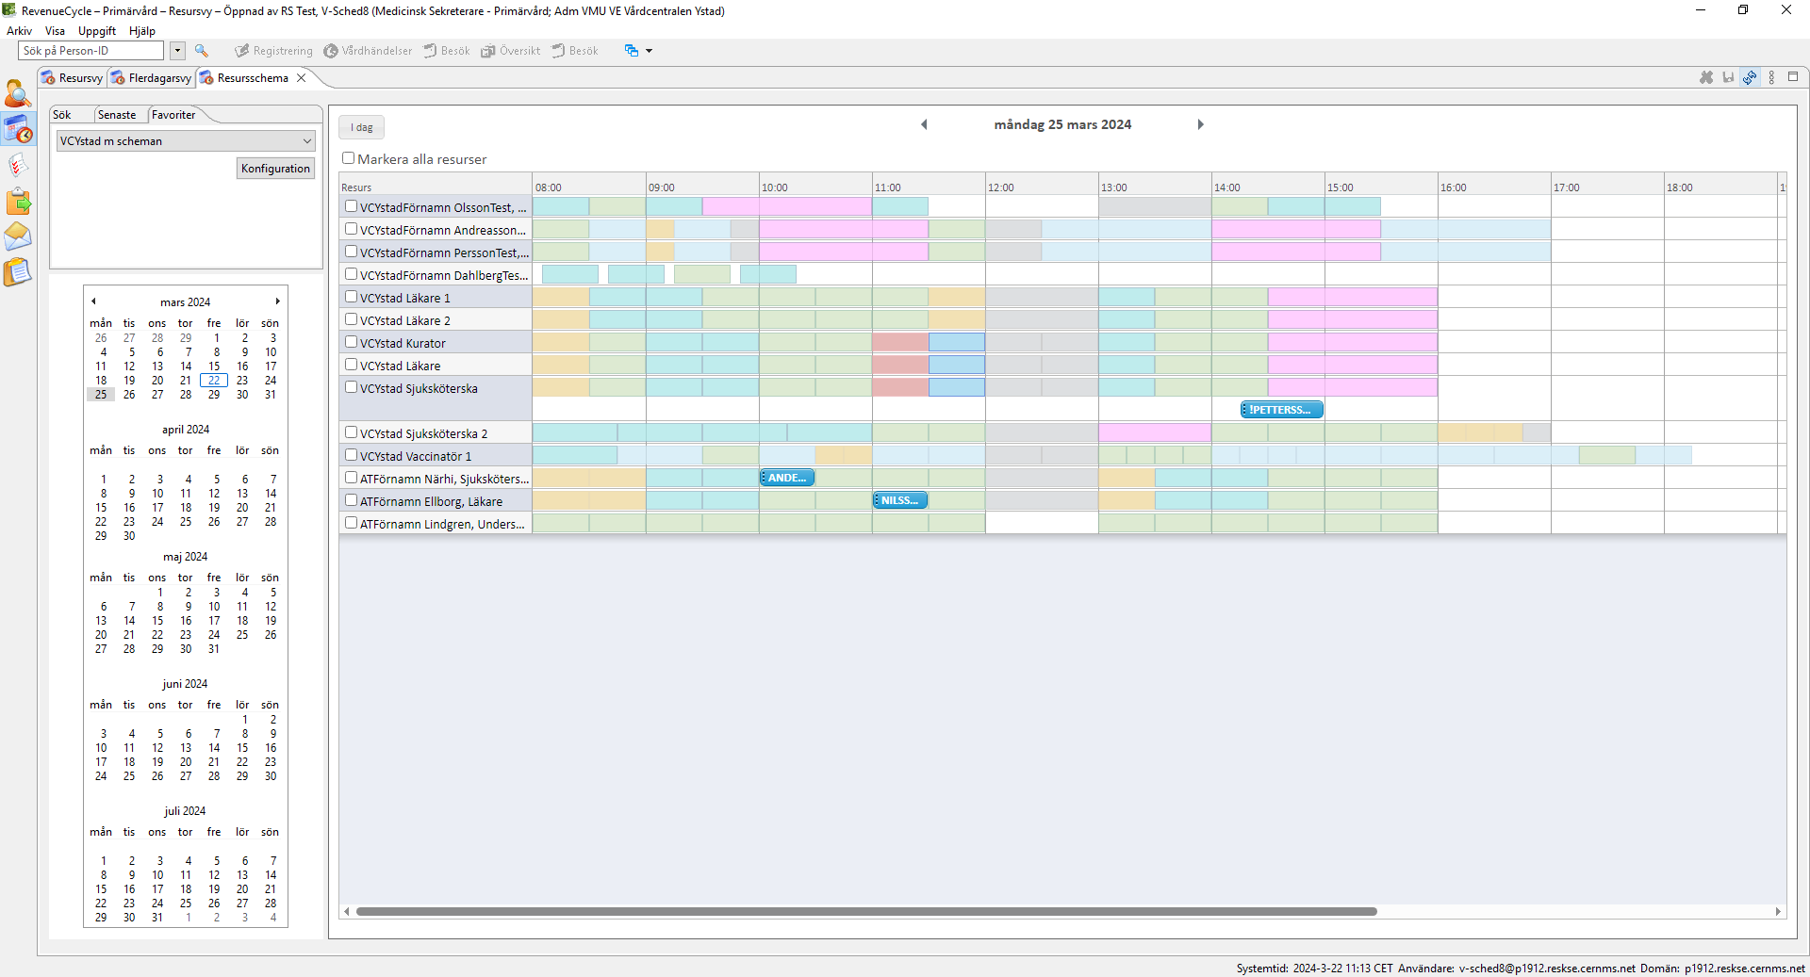
Olika schemavyer
Resursschema – överblick över enhetens medarbetare

Slide 68
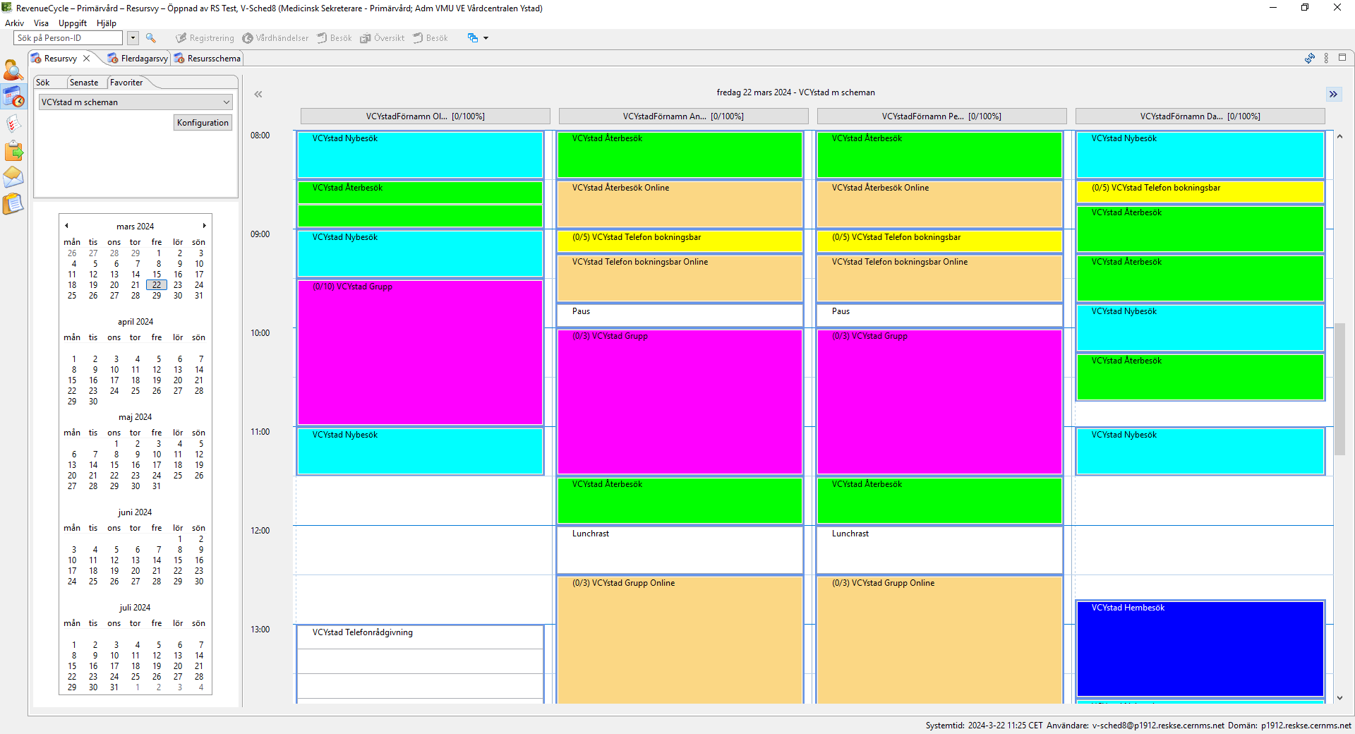
Olika schemavyer
Resursvy – 4 medarbetare

Slide 69
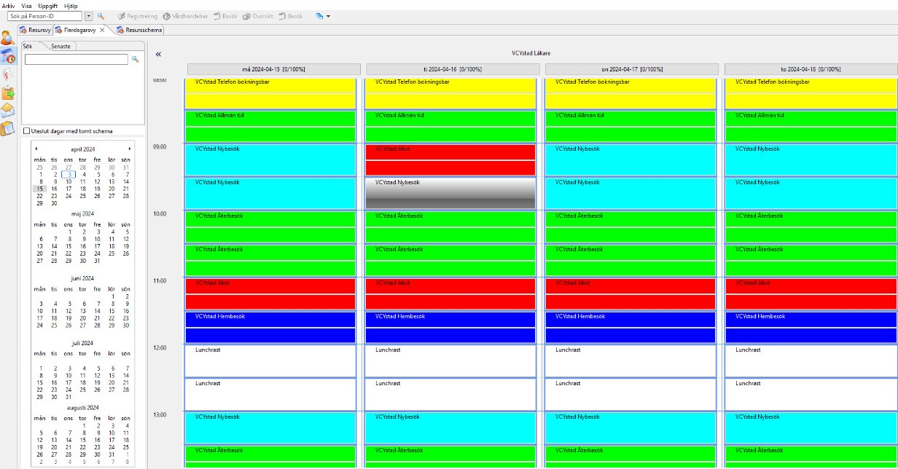
Olika schemavyer
Resursvy –flerdagarsvy där 4 dagar för en medarbetare kan ses.

Slide 70
Schemaläggning

Slide 71
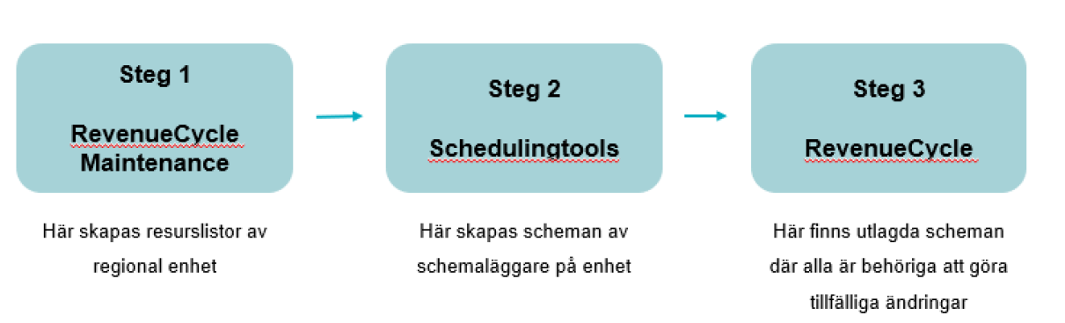
Schemaläggning tidsboksschema
Koppling av resurs, besökstid, besökstyp och plats är en förutsättning för att boka en patient i SDV. Systemet tillåter inte bokning av patient om kopplingen inte finns.
Enhetens schemaläggare skapar själva schemat.

Slide 72
Schemaläggning tidsboksschema
I SDV har en resurs ett schema, även om man arbetar på olika ställen.
I samband med denna förändring behöver schemaläggare som
har medarbetare som arbetar på olika enheter beakta ett utökat samarbete, till exempel när det gäller vilken enhet som gör vad med schemaläggningen och ansvarar för uppdateringar.

Slide 73
Medicinsk klassificering

Slide 74
Begrepp och termer
Klinisk kodning = Medicinsk klassificering
All vårdpersonal ställer diagnos och väljer ICD-10/KVÅ i journalen
Medicinsk klassificering – kodaren kvalitetssäkrar koderna och uppdaterar vid behov enligt regelverk
Kodaren överför relevanta koder till AccessHIM via ordination
Kodaren hanterar och grupperar i kodhanteraren ICDPlus (kodregistrerar)

Slide 75
Medicinsk klassificering
Arbetsmaterial
Klassificeringen beskriver anledningen till en patients vårdkontakt - använder ICD-10-SE som är diagnoskoderna och KVÅ - för att beskriva åtgärderna som utförs i samband med vårdkontakten. Andra kodverk som används är ATC för läkemedel och NASS-koder (rehabiliteringskoder) för rehabilitering.
Klassificeringen som utförs grundar sig på ställd diagnos i dokumentation, att ställa en diagnos kräver att man har en klinisk kunskap om patienten. Den medicinskt ställda diagnosen anges med en statistiskt diagnoskod. Klassificeringen utgår också från åtgärder som utförts i samband med vårdkontakten som ska vara beskrivna i dokumentationen.

Slide 76
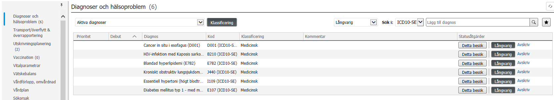
Diagnoser och hälsoproblem
Notes:
Komponenten diagnoser och hälsoproblem som finns i Journalen PowerChart.

Slide 77
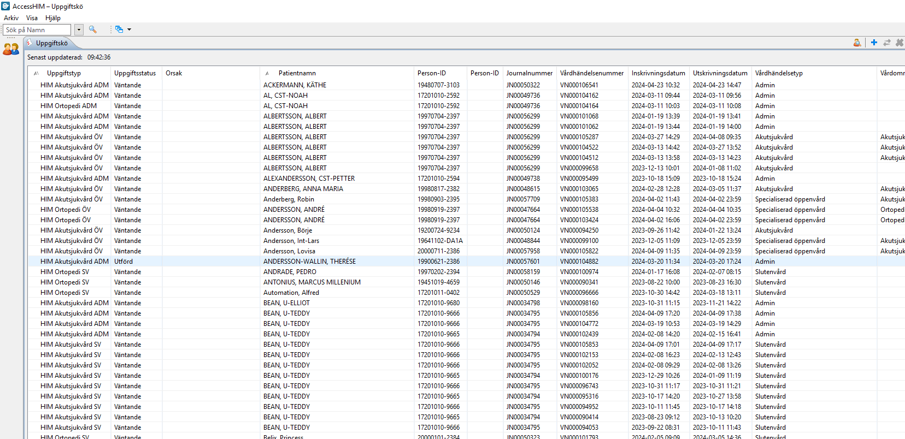
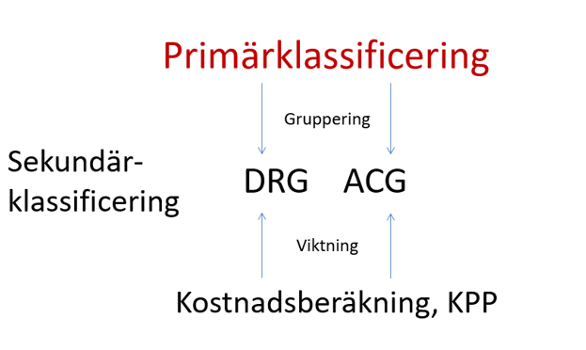
Uppgiftskö i AccessHIM
Arbetsmaterial
Klassificeringen beskriver vården enhetligt och strukturerat och används bl a till:
Verksamhetsbeskrivning
Nationell rapportering bl a Patientregistret, Socialstyrelsen, Sveriges kommuner
och regioner
Fakturering
Ersättning
Forskning

Slide 78

Medicinsk klassificering
All personal med självständiga vårdkontakter behöver dokumentera diagnoser (ICD-10-SE) och åtgärdskoder i samband med vårdkontakten i journalen och formulera ställd diagnos.
Långvariga (kroniska) diagnoser går att "återanvända" och bidrar till en enhetlig registrering.
Information till användaren om koder används felaktigt.
Klassificering av vissa vårdhändelser kan inte göras förrän dagen efter besöket, då utcheckning sker automatiskt på natten och hamnar då i uppgiftskön i AccessHIM.

Slide 79

Medicinsk klassificering
En del KVÅ-koder skapas automatiskt baserat på strukturerad klinisk dokumentation.
Läkare behöver i vissa fall lägga till KVÅ-koder manuellt, till exempel större kirurgiska ingrepp.
Kodaren använder en ordination "Redo att kodas" för att överföra koder som är angivna för aktuell vårdhändelse från PowerChart till AccessHIM (undantaget administrativa vårdhändelser där koderna får läggas upp manuellt).

Slide 80
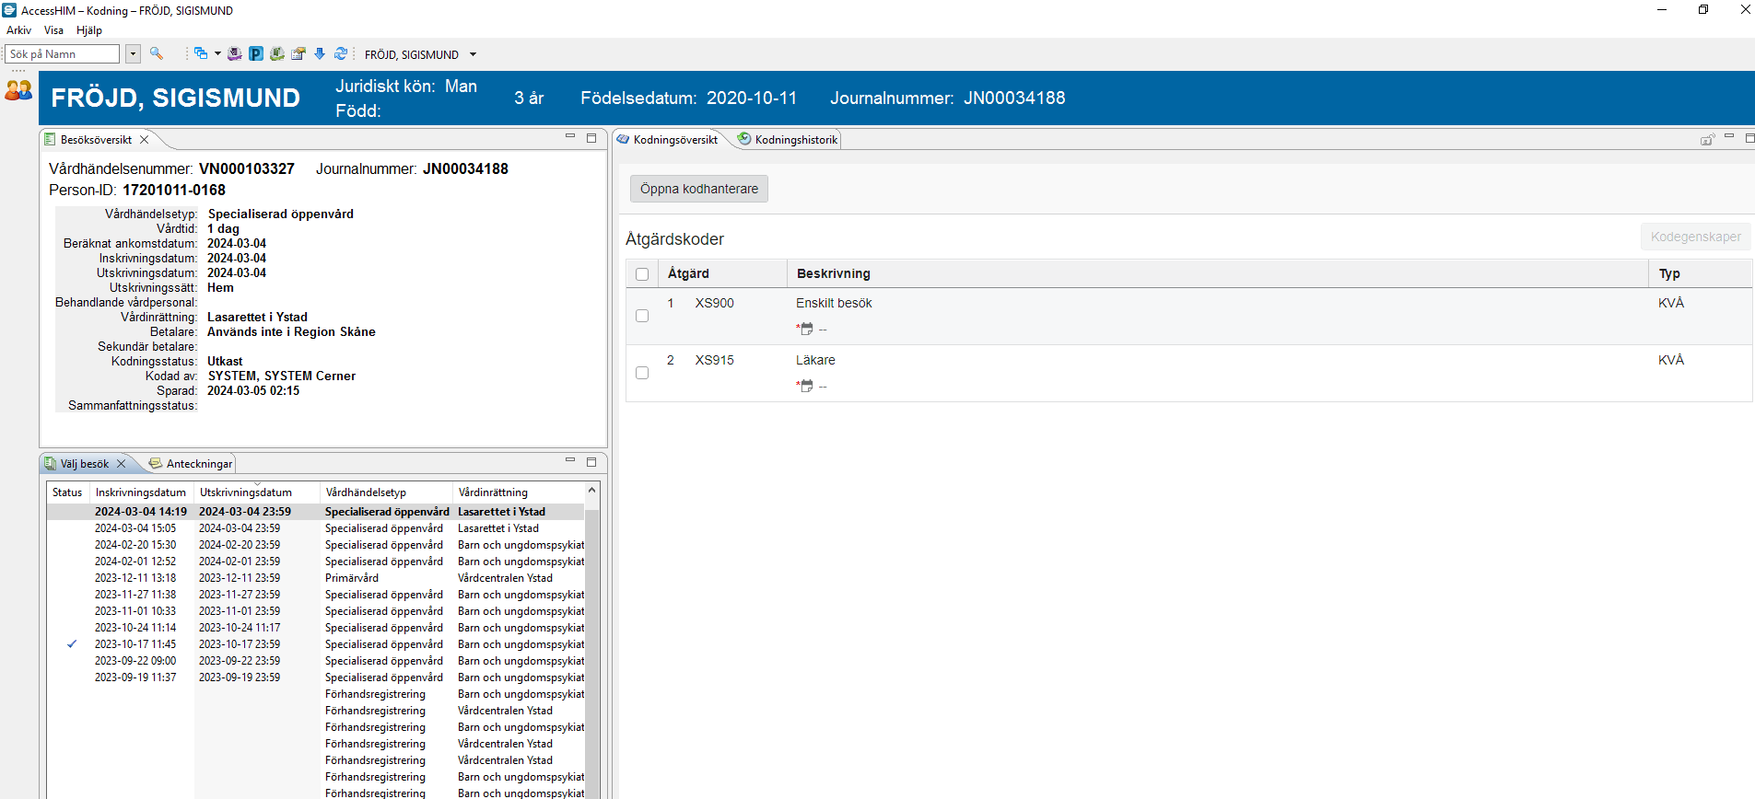
Medicinsk klassificering öppenvård
Notes:
Bild från AccessHIM på en öppenvårdspatient.
Koder som behövs för grupperingen som anger vilken yrkeskategori och vilken kontakttyp det gäller kommer från vårdhändelsen och hamnar i AccessHIM via ett obs-job (automatiskt) som körs varje natt.

Slide 81
Medicinsk klassificering
Uppgiftsköer skapas automatiskt när patienten blivit utskriven och kodregistrering/gruppering utförs i grupperingsverktyget ICDPlus.
Position medicinsk sekreterare kan inte ändra klassificeringen i journalen, det är endast de medicinska sekreterare som har position kodare som kan ändra och lägga till diagnoser i komponenten diagnoser och hälsoproblem.
Kodare utför kodregistreringen i klassificeringsmodulen AccessHIM/ICDPlus​.

Slide 82
Medicinsk klassificering - kodarens arbete
Arbetsmaterial
Kodaren arbetar i en komponent i journalen som heter diagnoser och hälsoproblem. Lägger till diagnoskoder utifrån dokumentation, ta bort eller ändra felaktigt angiven kod.
Kodaren lägger till ATC-koder när det är relevant för diagnoskodningen, t ex läkarmedelsreaktion.
Kodaren arbetar i en komponent ingrepp och åtgärder – här kommer främst KVÅ-koder att registreras för större ingrepp som utförs i samband med kirurgi.
Kodaren arbetar i en modul som heter kostnadskodshantering kodmodulen Charge Viewer, här fångas via dokumentationen automatgenererade KVÅ-koder.
Behöver ibland lägga till KVÅ-koder i en komponent ordinationer .

Slide 83
Medicinsk klassificering - kodarens arbete
Arbetsmaterial
Ordination ”Redo att kodas” används. Funktionalitet som fungerar på öppenvård och slutenvård där patienten inte kommer via akuten eller flyttar mellan olika medicinskt ansvariga vårdenheter. Funktion som för över diagnoskoder och KVÅ-koder från PowerChart till AccessHIM – minskar det manuella arbetet.
Om kodare gör ändringar – måste även ändringarna uppdateras i anteckningen och skickas för signering via meddelandecenter.
Koderna i AccessHIM förs över till ICDPlus när grupperaren öppnas. I ICDPlus kopplas diagnoser, KVÅ innan gruppering görs. Efter gruppering sparas kodningen i AccessHIM.
Notes:
Om kodare gör ändringar – måste även ändringarna uppdateras i anteckningen och skickas för signering via meddelandecenter.
Medför att förändring av arbetssätt främst inom slutenvården behöver göras – koda i nära anslutning till vårdhändelsen. Idag kommer kodaren in först efter att patienten gått hem och blivit utskriven. I och med att epikrisen skapas redan när patienten går hem bör säkring av den medicinska klassificeringen vara gjord. Idag jobbar kodaren reaktivt. Förflyttning behöver göras till proaktivt arbetssätt.

Slide 84
Medicinsk klassificering - kodarens arbete
Arbetsmaterial
Datum behöver läggas till för vissa KVÅ-koder, om man lagt till något manuellt.
När allt är klart – spara slutgiltigt. Då skapas ett dokument i PowerChart, en kodsammanfattning som i journalen som sammanställer de koder som registrerats i AccessHIM.

Slide 85
Medicinsk klassificering kodare
Rutiner behövs för att kunna arbeta med uppgiftsköer i AccessHIM och utföra medicinsk klassificering och kodregistrering i nära anslutning till vårdhändelsen.
Rutiner behövs för att komplettera slutenvårdstillfällen löpande i realtid och inte vänta till utskrivning.
Patienter som överflyttas till annan medicinskt ansvarig vårdenhet eller skrivs in i slutenvården via akutmottagning har en gemensam klinisk vårdhändelse som delas upp i administrativa vårdhändelser. Medicinsk klassificering bör ske när patienten lämnar avdelningen.
Utbilda medicinska sekreterare i sjukdomsklassificering för att de ska kunna utföra den medicinska klassificeringen på både ett korrekt sätt och i nära anslutning till vårdhändelsen.

Slide 86
Vilka kodverk kommer användas:
Kodverk | Myndighetskrav i Sverige | Fullt namn
ICD-10-SE | Ja | International Classification of Diseases
KVÅ | Ja | Klassifikation av vårdåtgärder. Klassifikation av kirurgiska åtgärder (KKÅ) och Klassifikation av medicinska åtgärder (KMÅ)
ATC | Ja | Anatomical Therapeutic Chemical Classification System
NASS | Ja | Nordic Assessment Score
ICF | Nej | The International Classification of Functioning, Disability and Health
Snomed CT | Nej | Systematized Nomenclature of Medicine Clinical Terms
ICNP | Nej | International Classification of Nursing Practice
Notes:
Sammanfattning om vad som är nytt i SDV. Läs vad som står på bilderna, (inte det engelska fulla namnet).

Slide 87
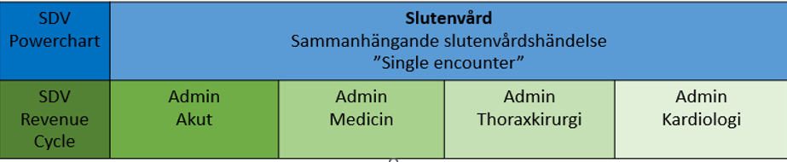
Utmaningar med medicinsk klassificering på ”Admin”
Patienter som överflyttas till annan vårdenhet eller skrivs in i slutenvården via akutmottagning har en gemensam klinisk vårdhändelse som delas upp i administrativa vårdhändelse.
Dokumentation i journalen sker i den kliniska vårdhändelsen medan kodregistrering i AccessHIM utförs i de administrativa vårdhändelserna för respektive vårdenhet.
Notes:
Medför att förändring av arbetssätt främst inom slutenvården behöver göras – koda i nära anslutning till vårdhändelsen. Idag kommer kodaren in först efter att patienten gått hem och blivit utskriven. I och med att epikrisen skapas redan när patienten går hem bör säkring av den medicinska klassificeringen vara gjord. Idag jobbar kodaren reaktivt. Förflyttning behöver göras till proaktivt arbetssätt.
Större utmaning vid medicinsk klassificering av administrativa vårdhändelser. Då koderna hämtas från den kliniska vårdhändelse, dvs den som löper hela tiden patienten är inskriven inom slutenvården.
Vid förflyttning mellan olika medicinska ansvar är det viktigt att medicinsk klassificering sker så snart som möjligt efter att patienten bytt medicinskt ansvar. Blir utmaningar på ett långt kliniskt vårdtillfälle att identifiera vilka koder som hör till vilken administrativa vårdhändelse.

Slide 88
Avslutning, frågor och kontakt

Slide 89
Frågor om hur det blir just hos dig/er?
I god tid innan SDV införs i din verksamhet kommer du tillsammans med din chef och ditt team ha dialoger om hur förändringarna med SDV blir för just er. Vad ska ni börja göra, vad ska ni sluta göra, och vad blir samma som idag? Sådant kommer alla att få möjlighet att diskutera, tillsammans.
I förberedelserna inför SDV ingår också att få se systemet, och testa själv.
Alla medarbetare kommer dessutom att genomgå utbildning, innan arbete i systemet.
Ditt lokala utrullningsprojekt har mer information om förberedelserna inför SDV
på just din arbetsplats. Hör med dem, eller din chef vid frågor!

Slide 90
Förändringsresan innan arbete i SDV
1
2
3
Förberedelser
för förändring
Utbildning
i systemet
Självstudier
Teamträning
Första arbetsdagen i SDV
Inloggning och personliga inställningar
- 8 månader
innan start (cirka)
- 6 veckor
innan start (cirka)
- några veckor
innan start

Slide 91
Tack!
Vi som gjort detta bildspel:
Ingela Fröjdh
Vårdadministrativ införandeledare SDV
Flödesägare vårdadministration SDV
Regional vårdadministrativ funktion, koncernkontoret
Hälso- och sjukvårdsstrateg
Avdelningen för hälso- och sjukvårdsstyrning, koncernkontoret, samt SDV-programmet, Medicon Village
Gunilla Palmqvist
SDV-expert vårdadministration
Utrullning SDV
VO Kirurgi, Helsingborgs lasarett
Medicinsk sekreterare
SDV-programmet, Medicon Village

